Slide 1
Май 2021 г.
СОВЕЩАНИЕ С КЛИЕНТАМИ, ПАРТНЕРАМИ
И ПОЛЬЗОВАТЕЛЯМИ «1С:УНИВЕРИСТЕТ ПРОФ»
ПО ВОПРОСАМ РЕАЛИЗАЦИИ И ИСПОЛЬЗОВАНИЯ
МЕХАНИЗМОВ ИНТЕГРАЦИИ «1С:УНИВЕРСИТЕТ ПРОФ»
С СУПЕРСЕРВИСОМ «ПОСТУПЛЕНИЕ В ВУЗ ОНЛАЙН»
Терновой Николай Валерьевич
Системный архитектор
ГК «Инфоком»

Slide 2
1. Доклад разработчиков «1С:Университет ПРОФ» о текущем состоянии разработки механизмов интеграции «1С:Университет ПРОФ» с Суперсервисом «Поступление в вуз онлайн» (5 минут)
2

Slide 3
Текущее состоянии разработки механизмов интеграции «1С:Университет ПРОФ» с Суперсервисом «Поступление в вуз онлайн»
Уважаемые клиенты и партнеры фирмы «1С», пользователи «1С:Университет ПРОФ»!
1 В настоящий момент на линию поддержки «1С:Университет ПРОФ» поступают обращения с просьбой сообщить статус работ и даты окончания реализации механизмов интеграции «1С:Университет ПРОФ» с Суперсервис.
1.1 По вопросу статуса разработки сообщаем.
1.1.1 Команда «1С:Университет ПРОФ» прилагает все усилия для модификации обработки "Взаимодействие с системой "Суперсервис". 20.04.2021 года фирма «1С» опубликовала новую версию обработки "Взаимодействие с системой "Суперсервис». В данной версии обработки доступны функции по загрузке справочников СС, функции по выгрузке данных из системы вуза в Суперсервис в части данных о приемной кампании (ПК, ИД, КЦП, КГ, ВИ (только ЕГЭ)), а также функции по взаимодействию с очередью (загрузка очереди, подтверждение сообщений). Остальные методы и структуры данных, описанные в спецификации, не поддерживаются обработкой, т.к. не опубликованы на стороне сервиса приема его разработчиками (ЦИТиС). Неопубликованные методы и структуры данных невозможно разрабатывать и тестировать вслепую, тестирование методов и сущностей также затруднено отсутствием в тестовом контуре достаточного числа тестовых данных в тестовом контуре.
3

Slide 4
Текущее состоянии разработки механизмов интеграции «1С:Университет ПРОФ» с Суперсервисом «Поступление в вуз онлайн»
1.1.2 По состоянию на 13.05.2021 в тестовом контуре Суперсервиса у вузов впервые появились данные для проверки и отладки механизмов загрузки данных о заявлениях поступающих, поданных через ЕПГУ. 20.05.2021 в тестовом контуре Суперсервиса появилась возможность загрузка документов поступающего из ЕПГУ. Однако, другие сущности, заявленные ЦИТиС к реализации, по состоянию на 20.05.2021 недоступны для проведения тестирования: в тестовом контуре Суперсервиса явно не реализованы сущности для получения всех документов поступающего из Суперсервиса, не реализованы (не доступны для тестирования) сущности передачи в Суперсервис сущностей о приказах и списках поступающих. а также не реализованы (не доступны для тестирования) сущности о передаче данных о поступающих из информационной системы вуза в Суперсервис.
1.2 По поводу сроков окончания реализации механизмов интеграции «1С:Университет ПРОФ» с Суперсервис сообщаем, что по нашим оценкам срок отладки и тиражирования соответствующего функционала в «1С:Университет ПРОФ» может занять от 20 до 40 рабочих дней, с момента предоставления критически важной информации со стороны ЦИТиС (окончание реализации методов и сущностей, уточнение спецификаций, публикация сущностей в тестовом и рабочем контурах, публикация xsd схем, помещение в очередь достаточного количества тестовых данных для тестирования).
4

Slide 5
Текущее состоянии разработки механизмов интеграции «1С:Университет ПРОФ» с Суперсервисом «Поступление в вуз онлайн»
2 Коллеги, информируем Вас
2.1 По не зависящим от нас и перечисленным выше причинам (п.1 настоящего письма), мы не можем гарантировать реализацию в полном объеме механизма интеграции «1С:Университет ПРОФ» с Суперсервисом к 20 июня 2021 года. Мы делаем все возможное, но просим Вас рассматривать альтернативные варианты участия во второй очереди реализации Суперсервиса "Поступление в вуз онлайн", например, ручной ввод в информационную систему вуза данных, поступающих из Суперсервиса.
2.2 Временно приостановлен прием обращений на ЛКП "1С:Университет ПРОФ" (1с@sgu-infocom.ru) по вопросам взаимодействия «1С:Университет ПРОФ» с Суперсервисом "Поступление в вуз онлайн" (обработка "Взаимодействие с системой "Суперсервис"). Прием обращений будет возобновлен после окончания реализации ФГАНУ ЦИТиС активной стадии разработки второй очереди Суперсервиса "Поступление в вуз онлайн".
5

Slide 6
2. Обсуждение текущих результатов хода разработки механизмов интеграции «1С:Университет ПРОФ» с Суперсервисом «Поступление в вуз онлайн» (методы и сущности выгрузки в Суперсервис данных о ПК, ИД, КЦП, КГ, ВИ (только ЕГЭ)), функции по взаимодействию с очередью (загрузка очереди, подтверждение сообщений), а также механизмов загрузки данных о заявлениях поступающих, поданных через ЕПГУ (скриншоты, видео) – (10 минут)
6

Slide 7
Текущие результаты хода разработки механизмов интеграции «1С:Университет ПРОФ» с Суперсервисом «Поступление в вуз онлайн»
В связи с вышеозвученным мы думаем что
линию поддержки откроем для всех,
но отвечать будем не на все вопросы.
7

Slide 8
Текущие результаты хода разработки механизмов интеграции «1С:Университет ПРОФ» с Суперсервисом «Поступление в вуз онлайн»
НЕ будут обрабатываться вопросы:
доступности канала от вуза до рабочего контура Суперсервиса. В случае отсутствия канала, отсутствия корректно установленного криптопровайдера, подключенной ЭЦП, просим обращаться к ИТ подразделениям вуза
8

Slide 9
Текущие результаты хода разработки механизмов интеграции «1С:Университет ПРОФ» с Суперсервисом «Поступление в вуз онлайн»
НЕ будут обрабатываться вопросы:
работоспособности личного кабинета Суперсервиса в рабочем контуре, проверять работоспособность ЭЦП в рабочем контуре Суперсервиса. В случае отсутствия доступа в личный кабинет и проблем с ЭЦП следует обратиться на линию техподдержки Суперсервиса для приема обращений от пилотных вузов sspvo@citis.ru
9

Slide 10
Текущие результаты хода разработки механизмов интеграции «1С:Университет ПРОФ» с Суперсервисом «Поступление в вуз онлайн»
НЕ будут обрабатываться вопросы:
сообщения о работе личного кабинета Суперсервиса, об ответах API (недоступность API, пустая очередь пакетов, отсутствие данных в пакетах, неверные данные в пакетах (ФИО, паспортные данные, реквизиты документов, информация о конкурсных группах и пр.), отсутствие файлов в пакетах, появление в очереди ранее обработанных пакетов, невозможность передать данные о вступительных испытаниях и приемной кампании пр.) просим направлять на линию техподдержки Суперсервиса для приема обращений от пилотных вузов sspvo@citis.ru.
10

Slide 11
Текущие результаты хода разработки механизмов интеграции «1С:Университет ПРОФ» с Суперсервисом «Поступление в вуз онлайн»
Просим писать письма на
1C@sgu-infocom.ru
с обязательной темой:
Суперсервис %название вуза%
11

Slide 12
Суперсервис «Поступление в вуз онлайн» Методические материалы
Руководство пользователя «1С:Университет ПРОФ», глава 8 https://releases.1c.ru/project/SGU_UniversityPROF_2_2
Телеграм-группа «Суперсервис «Поступление в ВУЗ онлайн»: https://t.me/joinchat/FhRUaMF3d041Yzhi
Телеграм-канал «Поступление в вуз онлайн»: https://t.me/joinchat/B3rCe-VUY7Q5NjVi
Телеграм-группа «1С:Университет (1C:University)»: https://t.me/chat1cUniver
Личный кабинет «Сервис Приема ССПВО»: http://85.142.162.4:8032
Портал информационной поддержки проектов Минобрнауки России: https://fedportal.ru/
Решение типовых проблем при работе с программами электронной подписи (статья ИТС): https://its.1c.ru/db/metod81#content:5784:hdoc
12

Slide 13
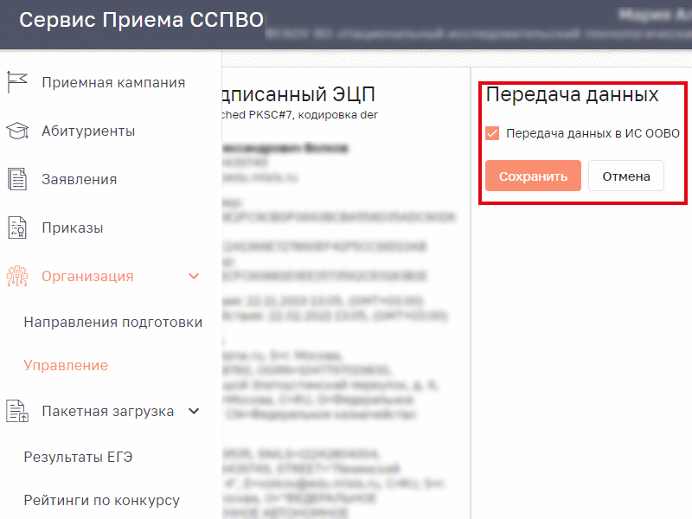
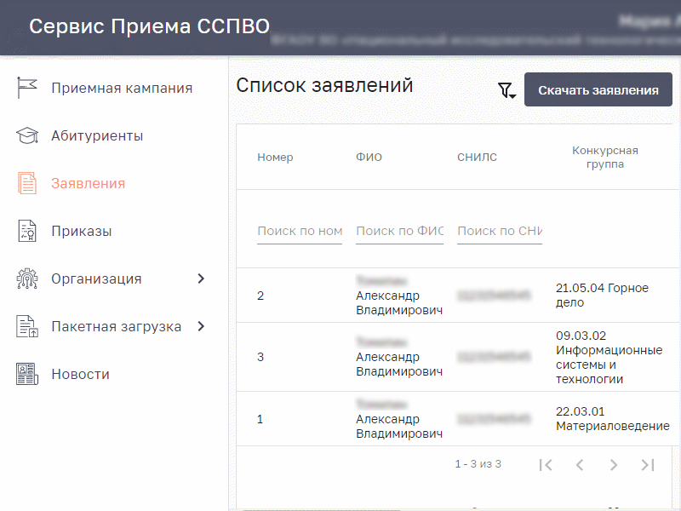
Суперсервис «Поступление в вуз онлайн» Способы взаимодействия
Два способа взаимодействия с Суперсервисом:
Личный кабинет приемной комиссии ООВО
Не требует настройки окружения
Данные о ПК вводятся вручную в Суперсервис
Персональные данные и заявления вручную вводятся в ИС ООВО
XML-пакеты рейтинговых списков, приказов потребуется формировать вручную.
Взаимодействие с ИС ООВО посредством API
Данные о ПК формируются автоматически
Персональные данные и реквизиты всех документов не требуется вводить вручную
Рейтинговые и конкурсные списки, приказы формируются автоматически
Требуется настройка окружения и установка соответствий справочников.
13

Slide 14
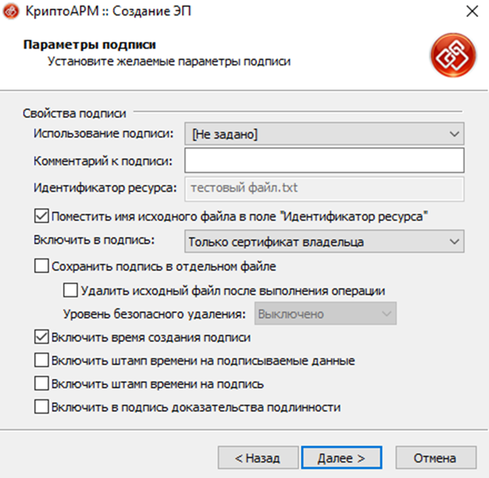
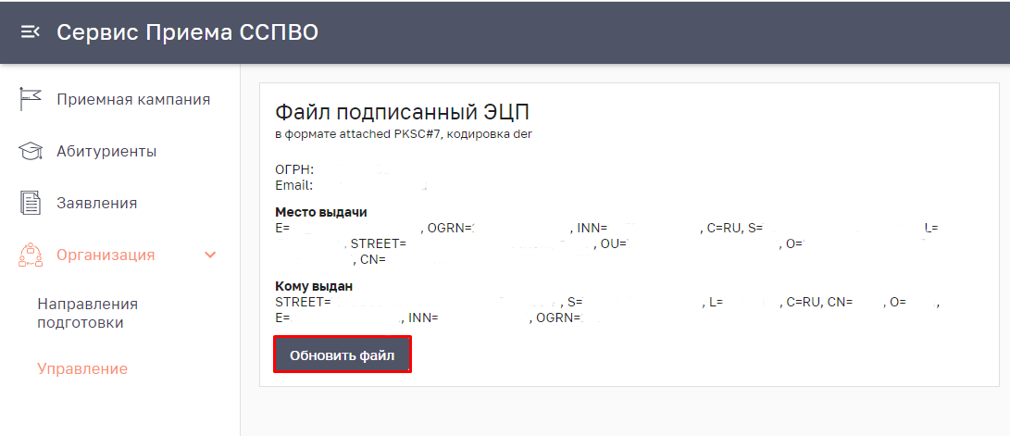
Суперсервис «Поступление в вуз онлайн» Требования к окружению
На рабочей станции, с которой будет производиться взаимодействие с Суперсервисом необходимо обеспечить выполнение следующих условий:
Имеется доступ к защищенной сети ViPNet 13833 (https://citis.ru/13833)
Установлен КриптоПро версии 4.0 или 5.0
Настроена для использования обезличенная ЭЦП ОО (рабочая и не просроченная)
Наличие клиента «1С:Предприятие» с доступом к серверу с развернутым экземпляром «1С:Университет ПРОФ».
Библиотека КриптоПро CADESCOM больше не требуется.
Пакеты подписываются с помощью БСП.
14

Slide 15
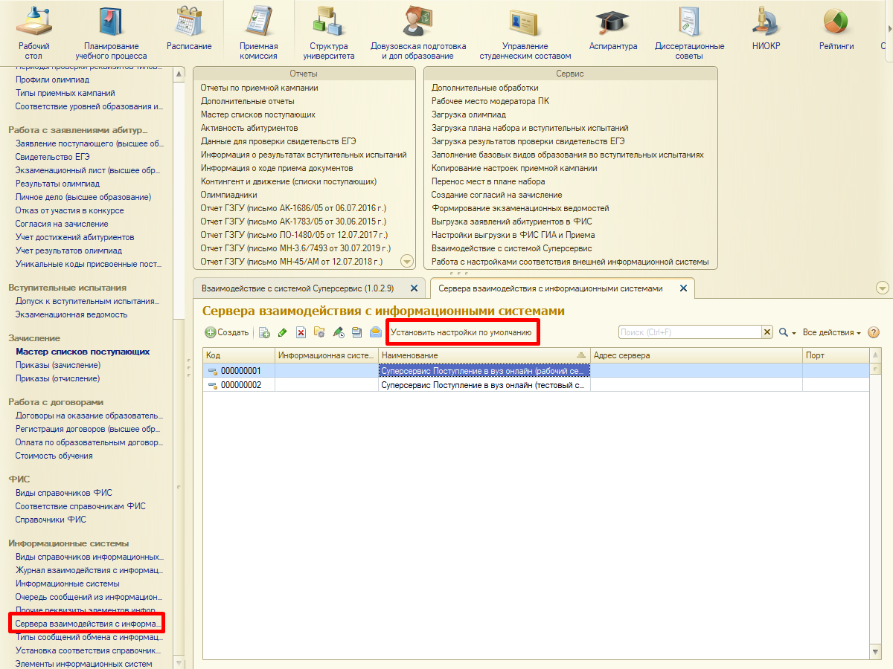
Выгрузка информации о приемной кампании Релиз 2.2.3.9 от 9 мая 2021 г.
15

Slide 16
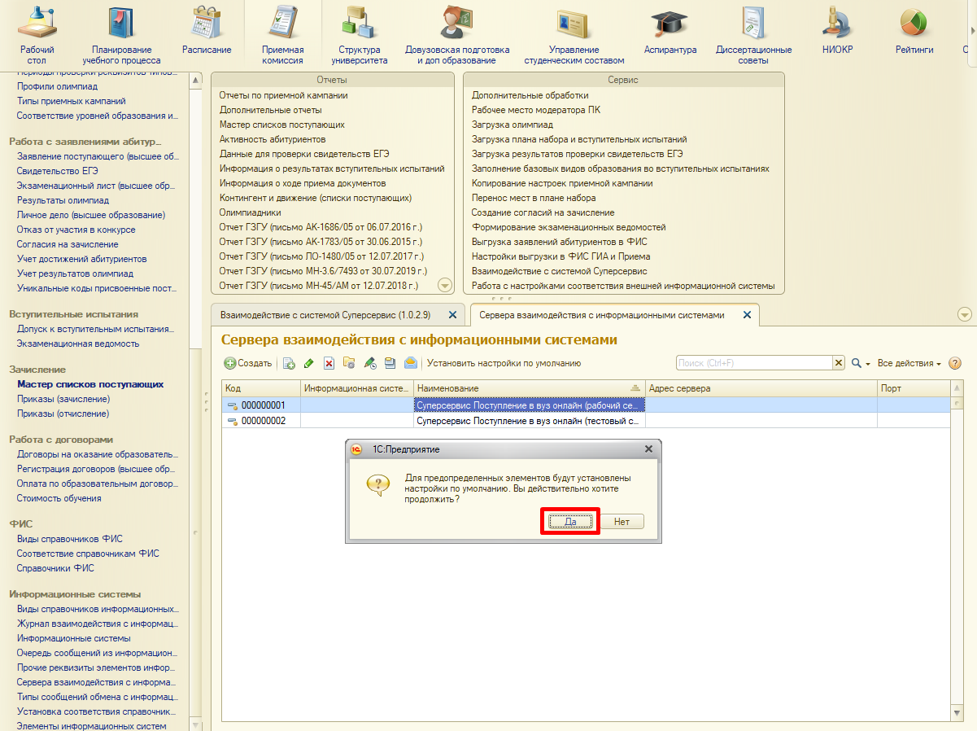
Выгрузка информации о приемной кампании Релиз 2.2.3.9 от 9 мая 2021 г.
16

Slide 17
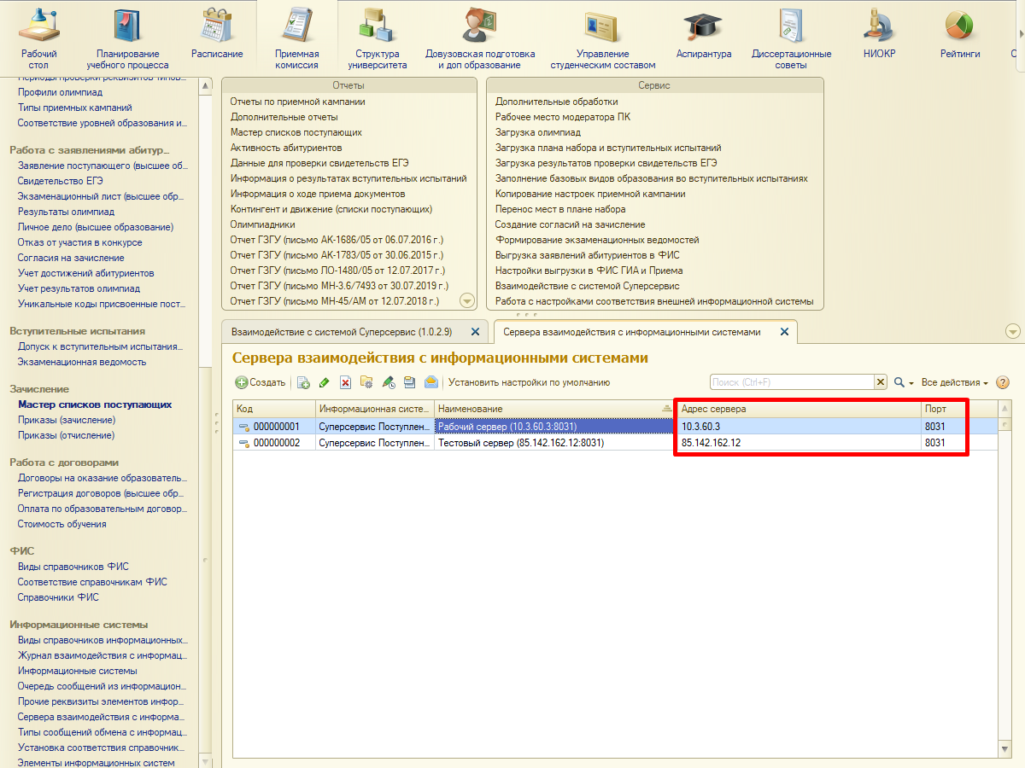
Выгрузка информации о приемной кампании Релиз 2.2.3.9 от 9 мая 2021 г.
17

Slide 18
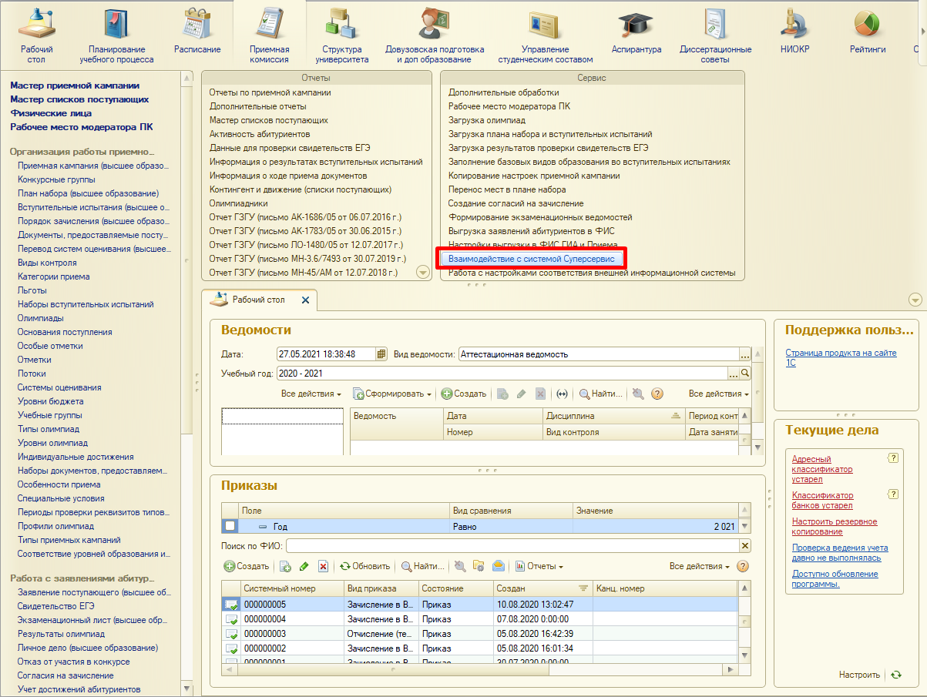
Выгрузка информации о приемной кампании Релиз 2.2.3.9 от 9 мая 2021 г.
18

Slide 19
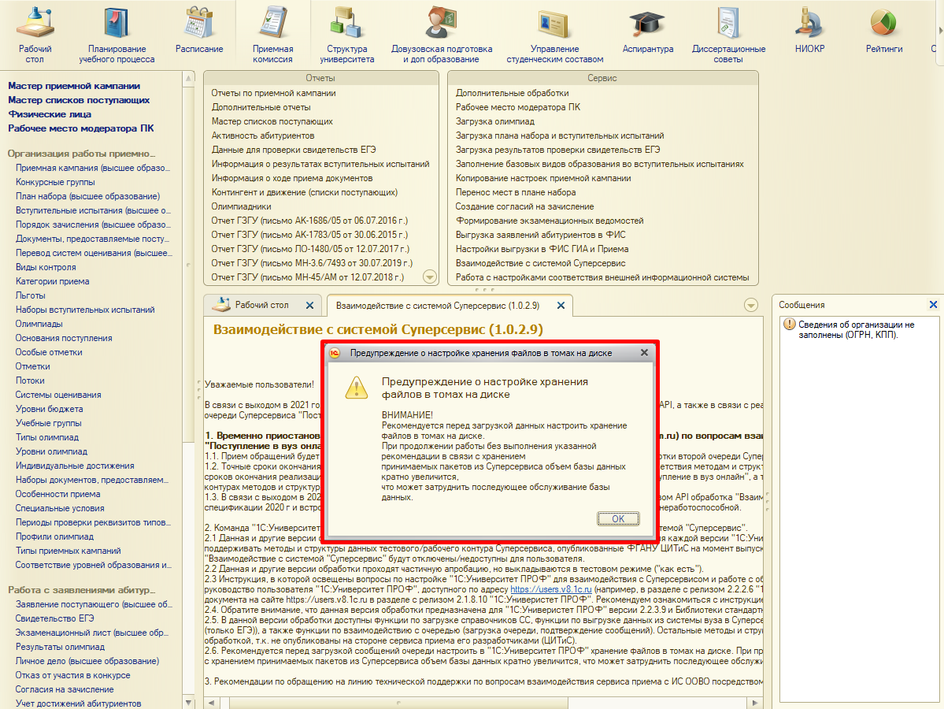
Выгрузка информации о приемной кампании Релиз 2.2.3.9 от 9 мая 2021 г.
19

Slide 20
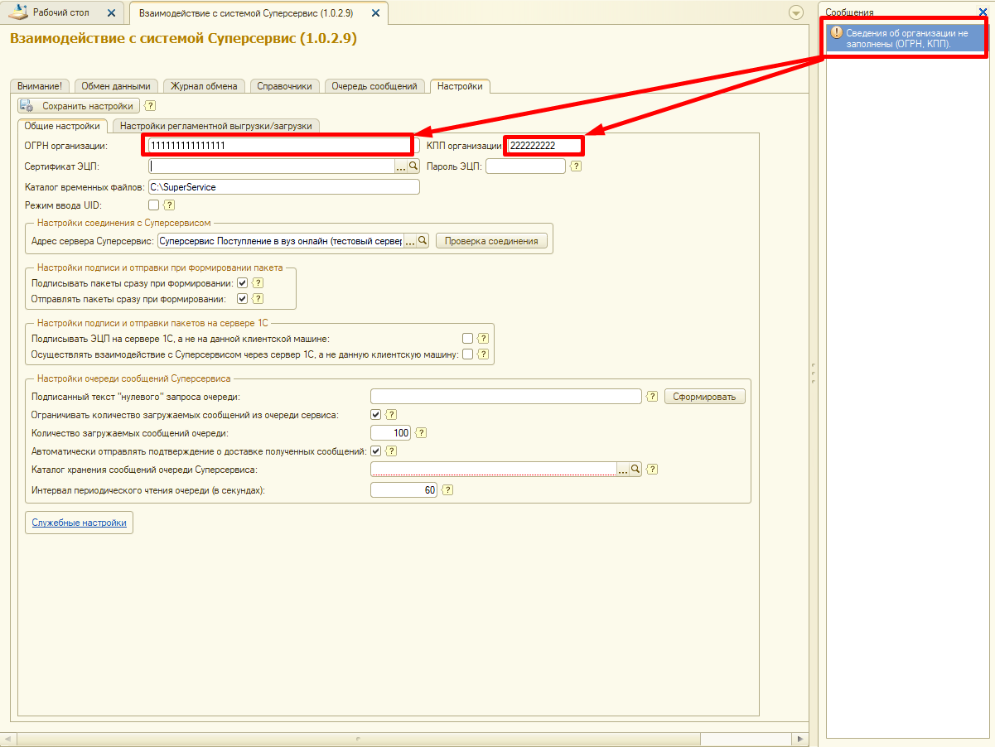
Выгрузка информации о приемной кампании Релиз 2.2.3.9 от 9 мая 2021 г.
20

Slide 21
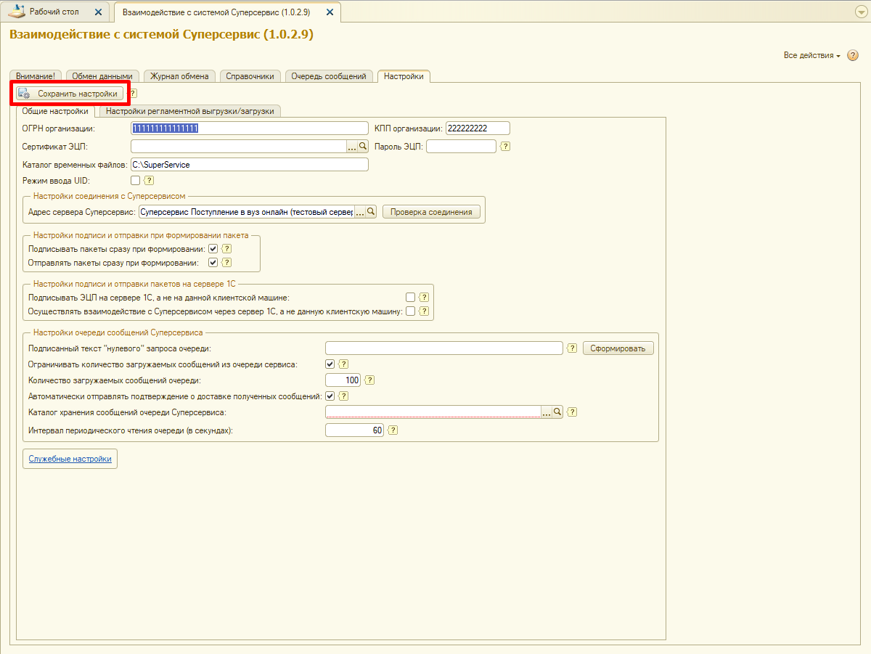
Выгрузка информации о приемной кампании Релиз 2.2.3.9 от 9 мая 2021 г.
21

Slide 22
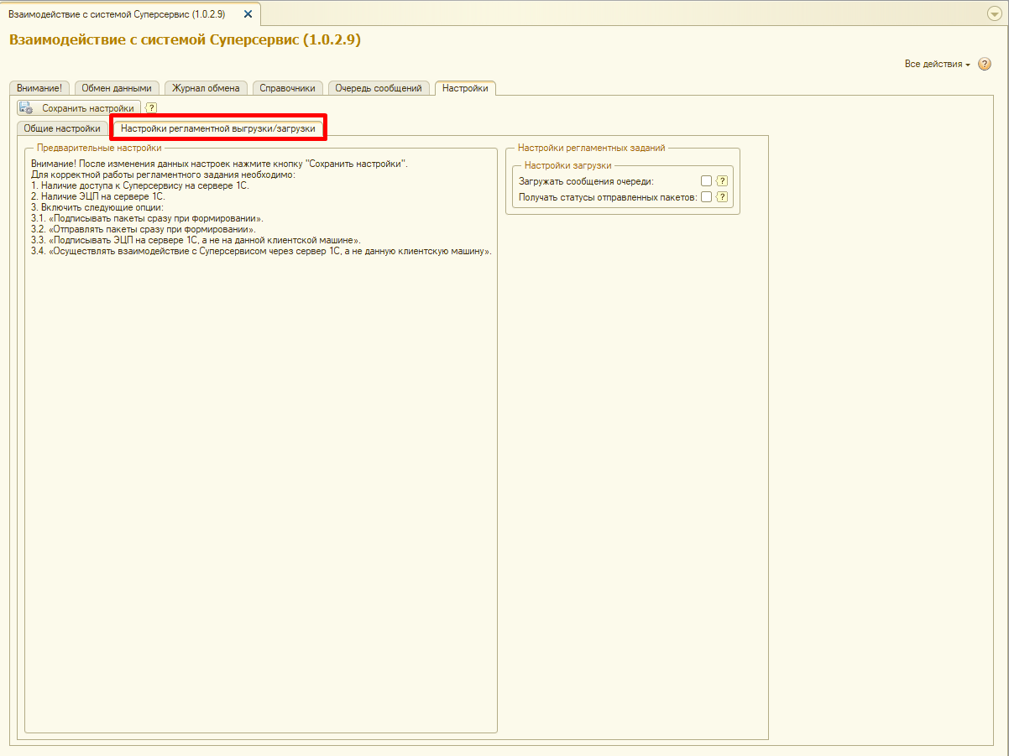
Выгрузка информации о приемной кампании Релиз 2.2.3.9 от 9 мая 2021 г.
22

Slide 23
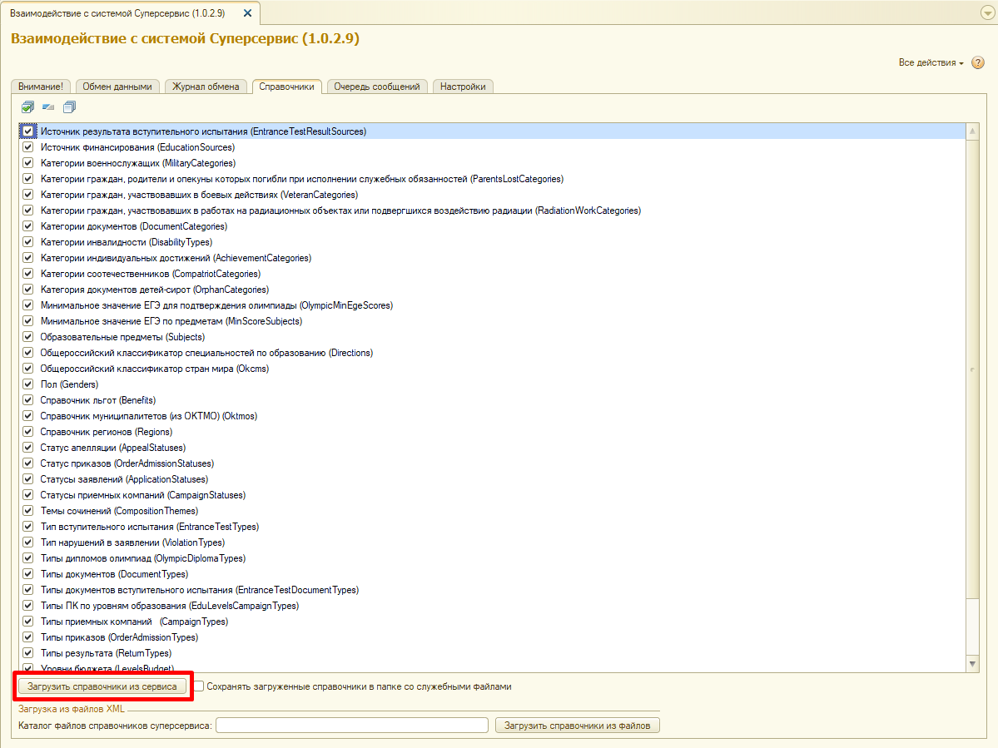
Выгрузка информации о приемной кампании Релиз 2.2.3.9 от 9 мая 2021 г.
23

Slide 24
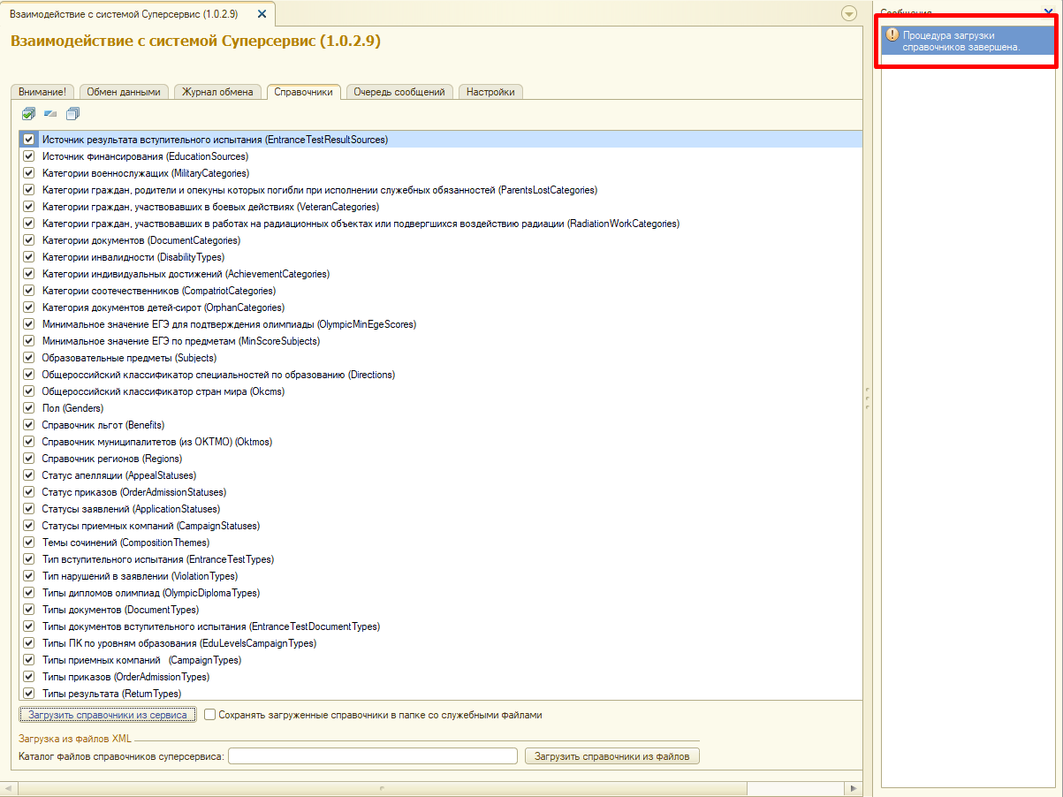
Выгрузка информации о приемной кампании Релиз 2.2.3.9 от 9 мая 2021 г.
24

Slide 25
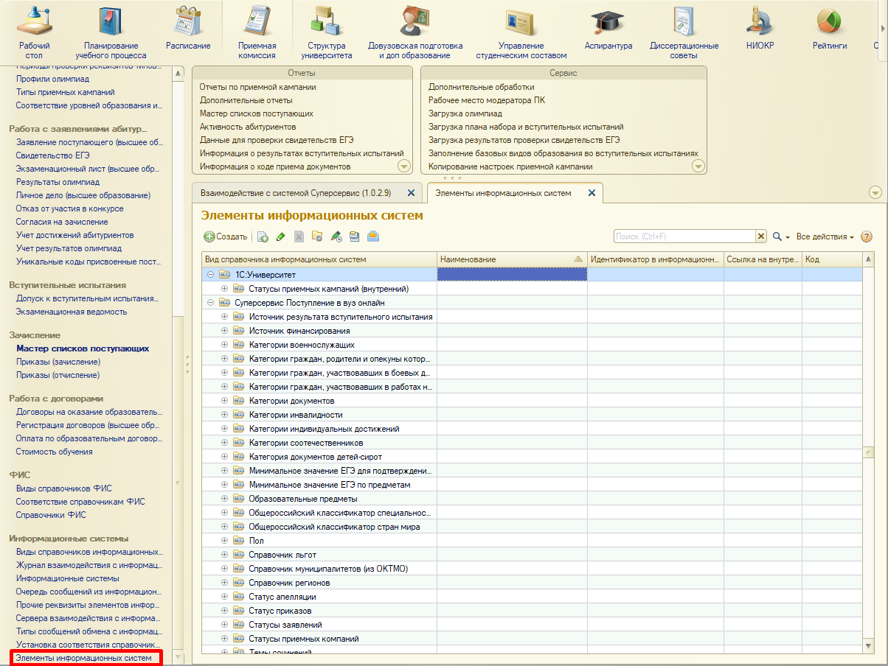
Выгрузка информации о приемной кампании Релиз 2.2.3.9 от 9 мая 2021 г.
25

Slide 26
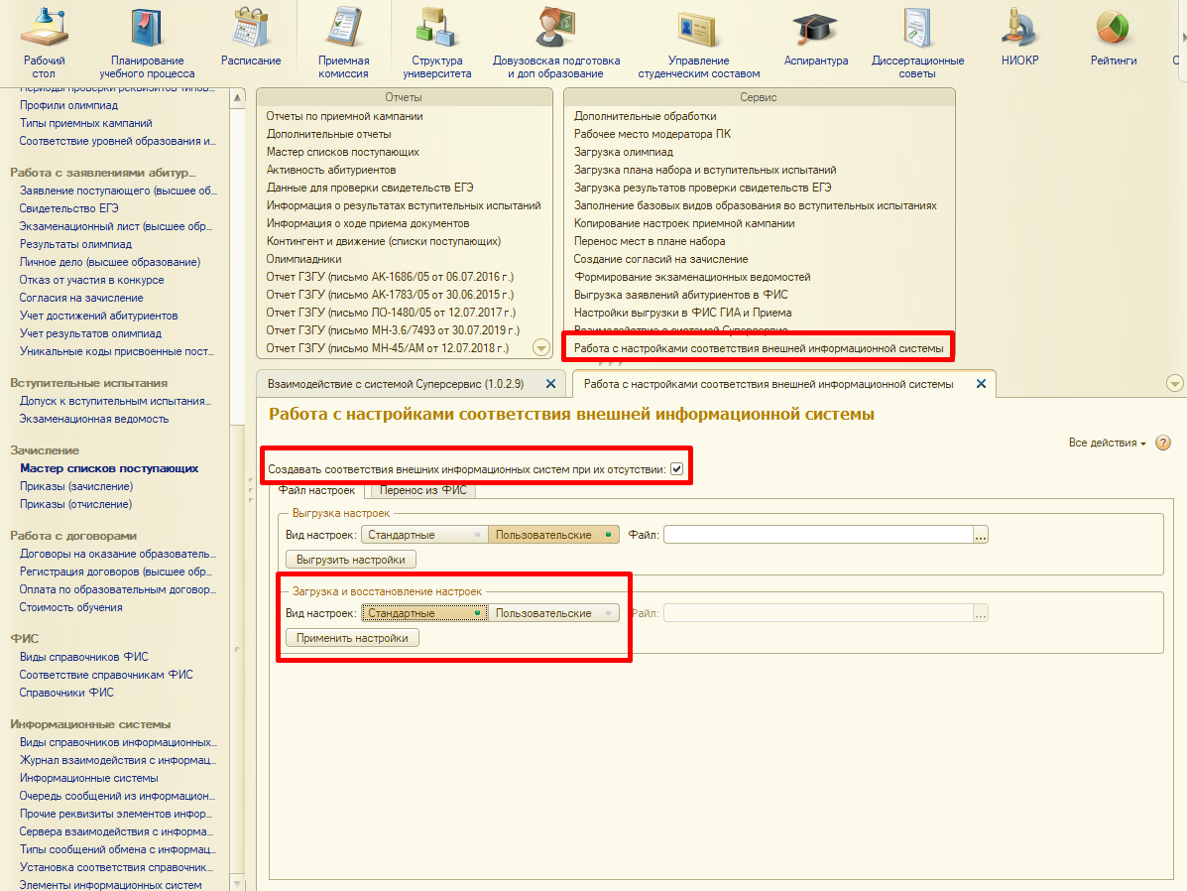
Выгрузка информации о приемной кампании Релиз 2.2.3.9 от 9 мая 2021 г.
26

Slide 27
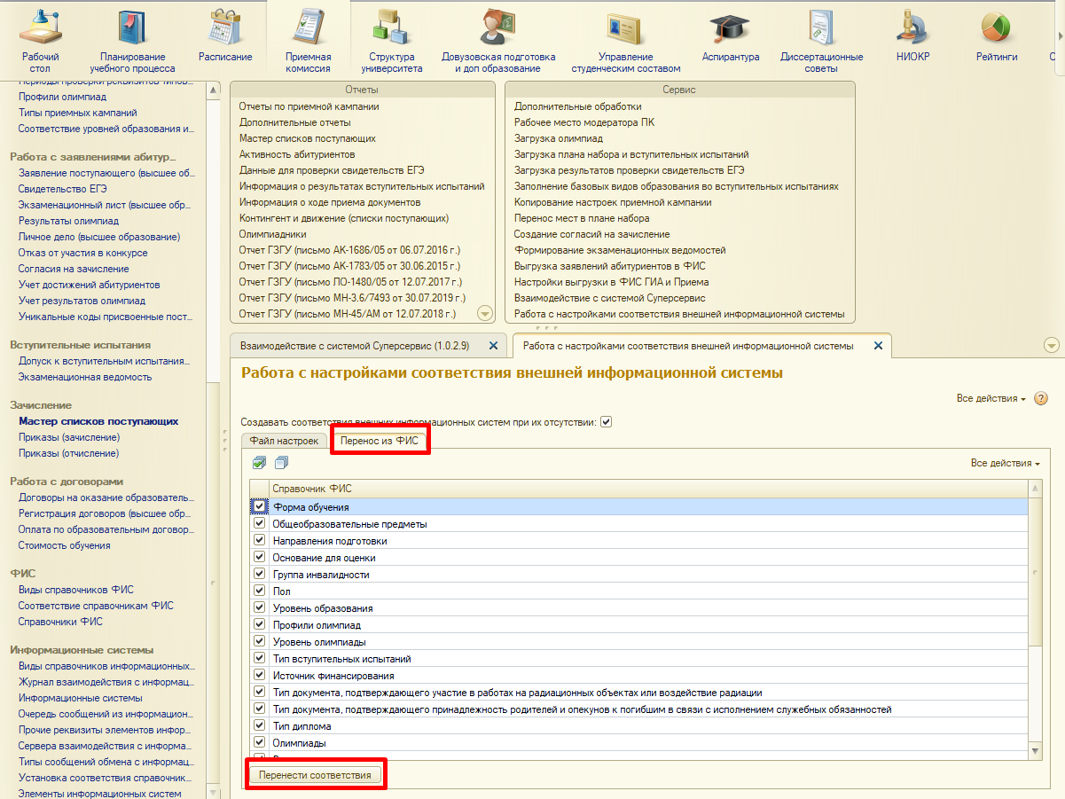
Выгрузка информации о приемной кампании Релиз 2.2.3.9 от 9 мая 2021 г.
27

Slide 28
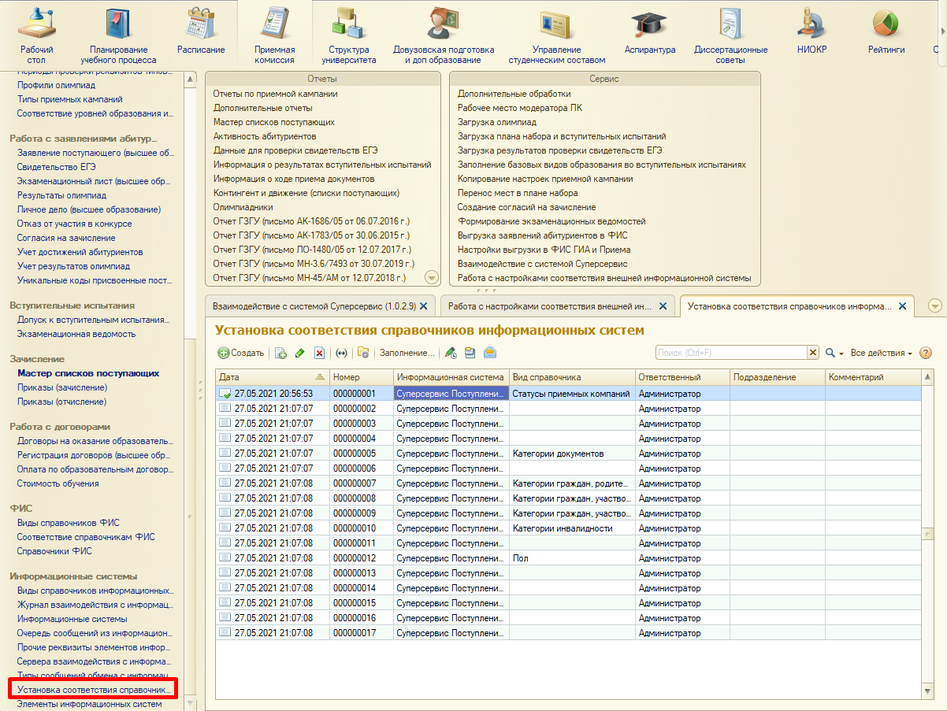
Выгрузка информации о приемной кампании Релиз 2.2.3.9 от 9 мая 2021 г.
28

Slide 29
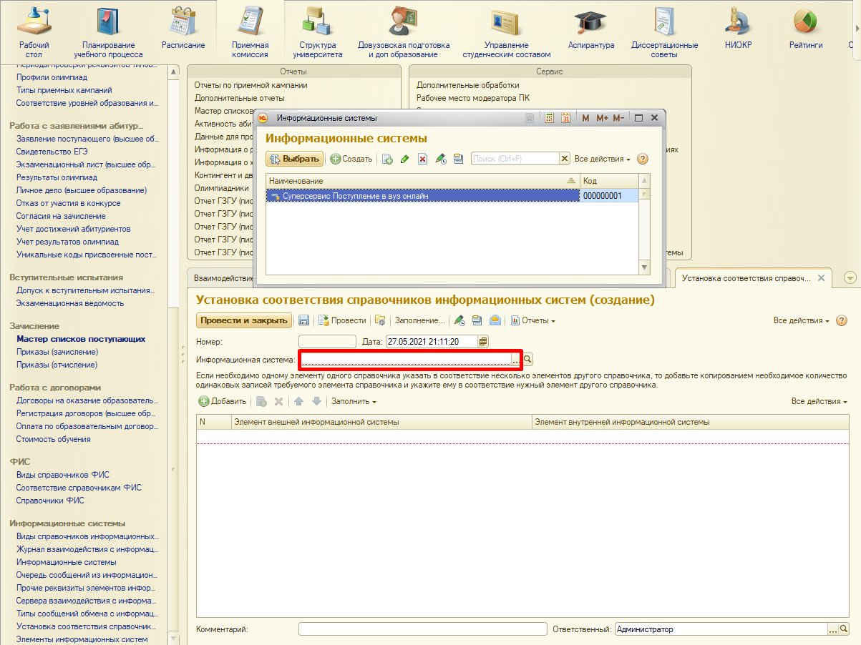
Выгрузка информации о приемной кампании Релиз 2.2.3.9 от 9 мая 2021 г.
29

Slide 30
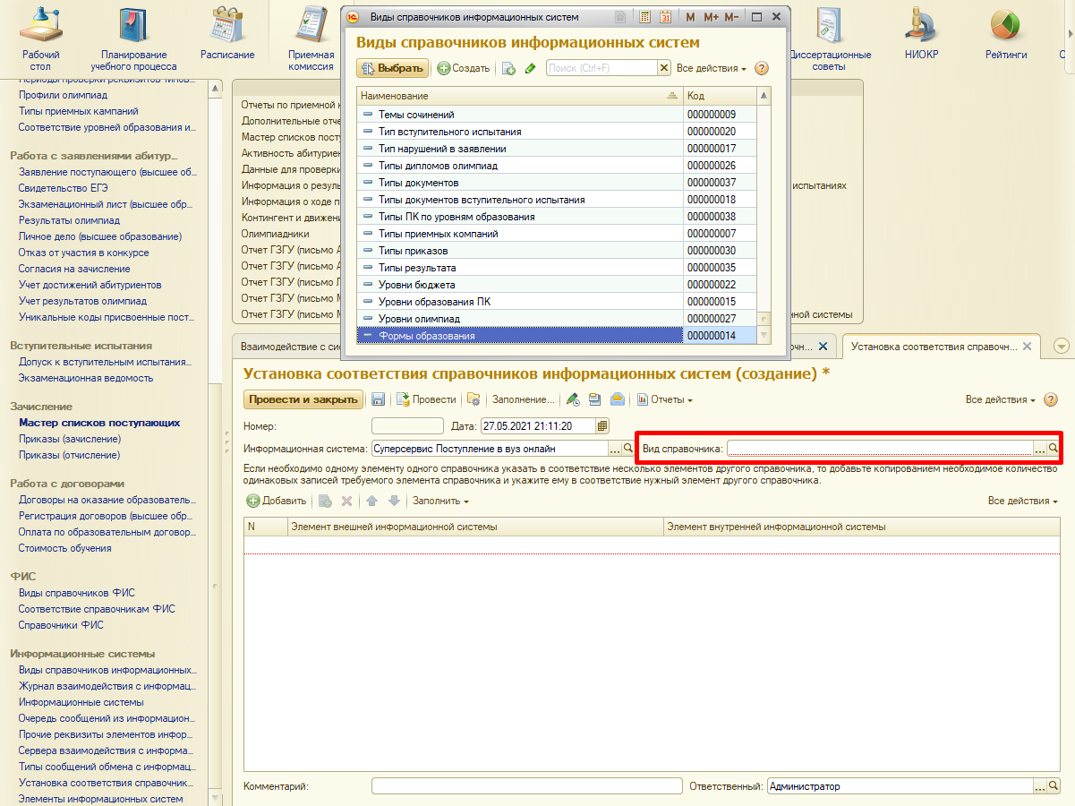
Выгрузка информации о приемной кампании Релиз 2.2.3.9 от 9 мая 2021 г.
30

Slide 31
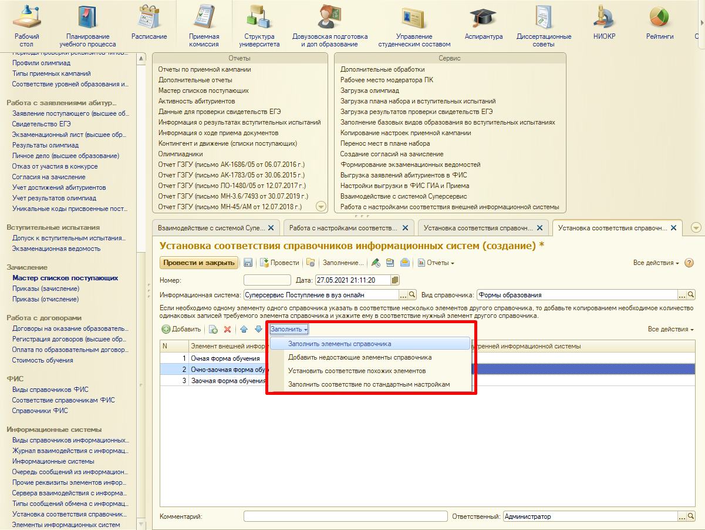
Выгрузка информации о приемной кампании Релиз 2.2.3.9 от 9 мая 2021 г.
31

Slide 32
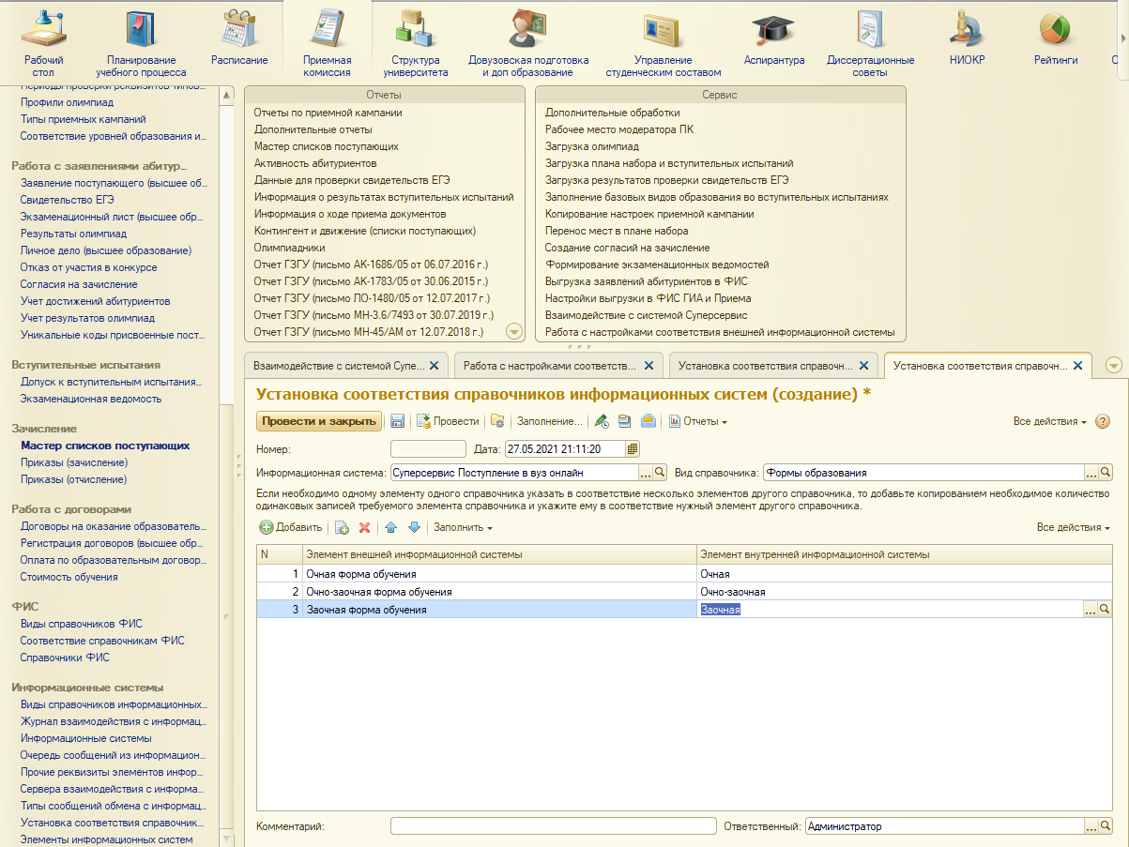
Выгрузка информации о приемной кампании Релиз 2.2.3.9 от 9 мая 2021 г.
32

Slide 33
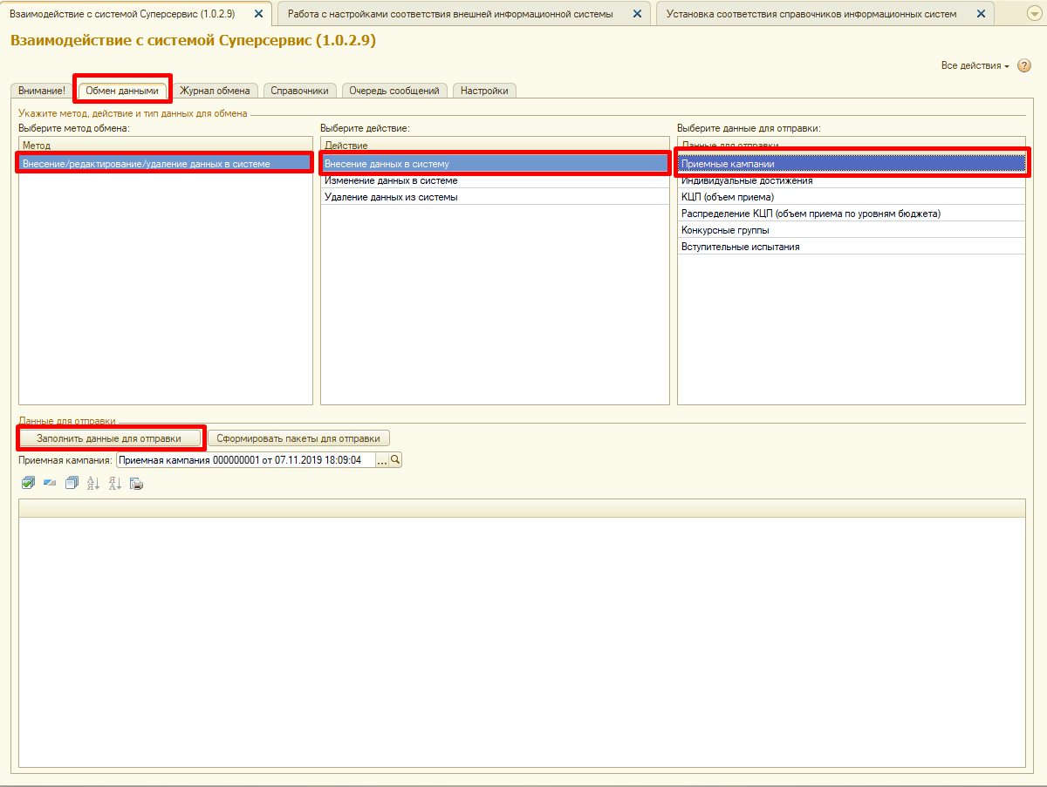
Выгрузка информации о приемной кампании Релиз 2.2.3.9 от 9 мая 2021 г.
33

Slide 34
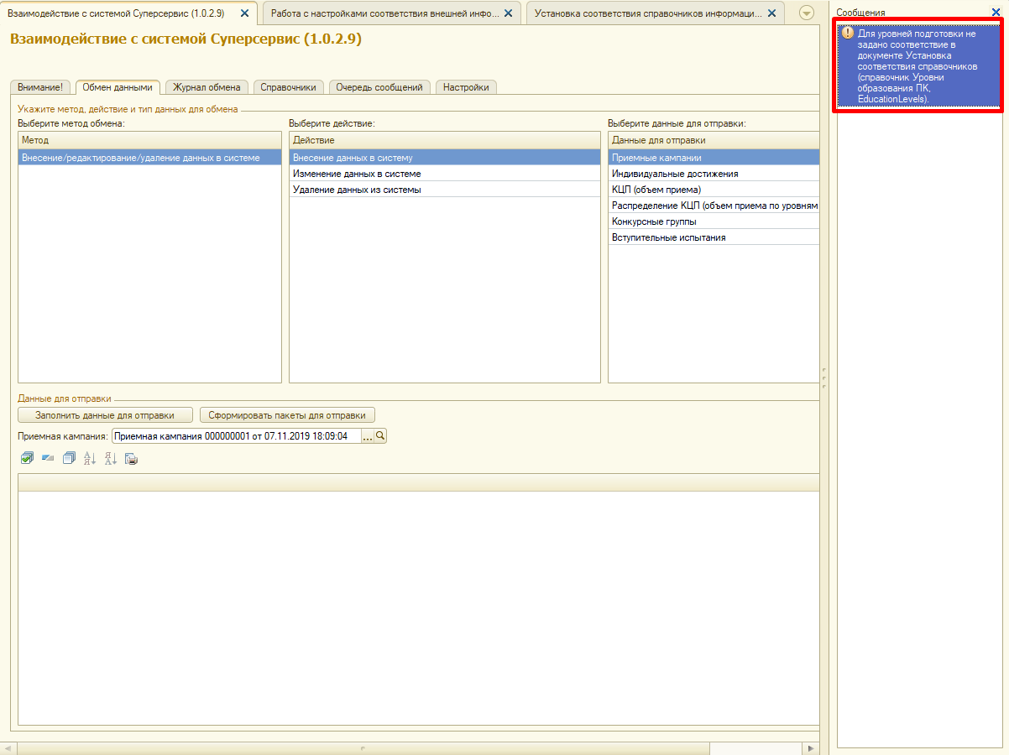
Выгрузка информации о приемной кампании Релиз 2.2.3.9 от 9 мая 2021 г.
34

Slide 35
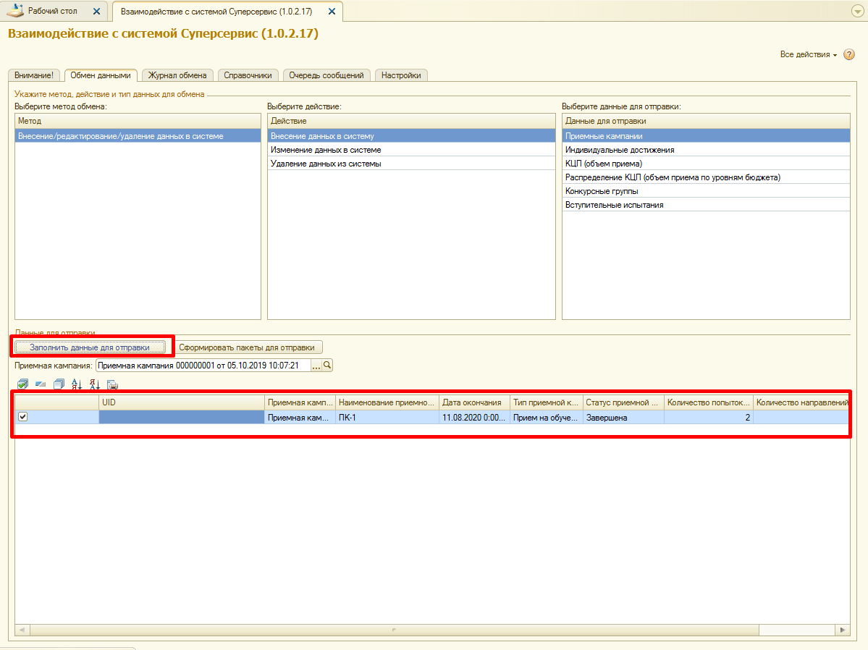
Выгрузка информации о приемной кампании Релиз 2.2.3.9 от 9 мая 2021 г.
35

Slide 36
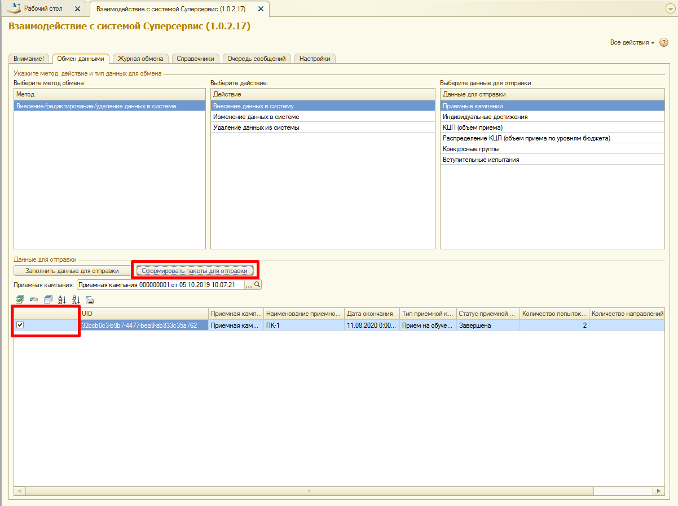
Выгрузка информации о приемной кампании Релиз 2.2.3.9 от 9 мая 2021 г.
36

Slide 37
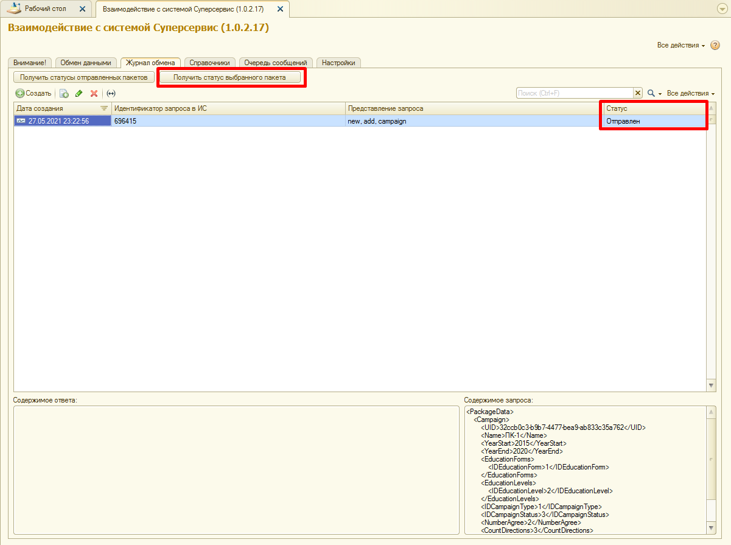
Выгрузка информации о приемной кампании Релиз 2.2.3.9 от 9 мая 2021 г.
37

Slide 38
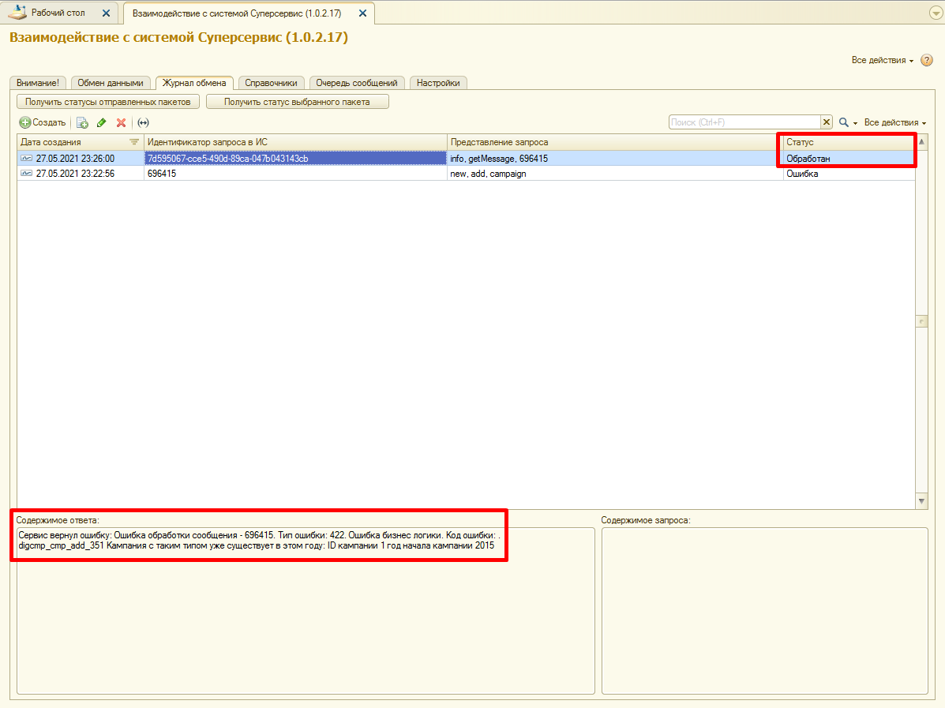
Выгрузка информации о приемной кампании Релиз 2.2.3.9 от 9 мая 2021 г.
38

Slide 39
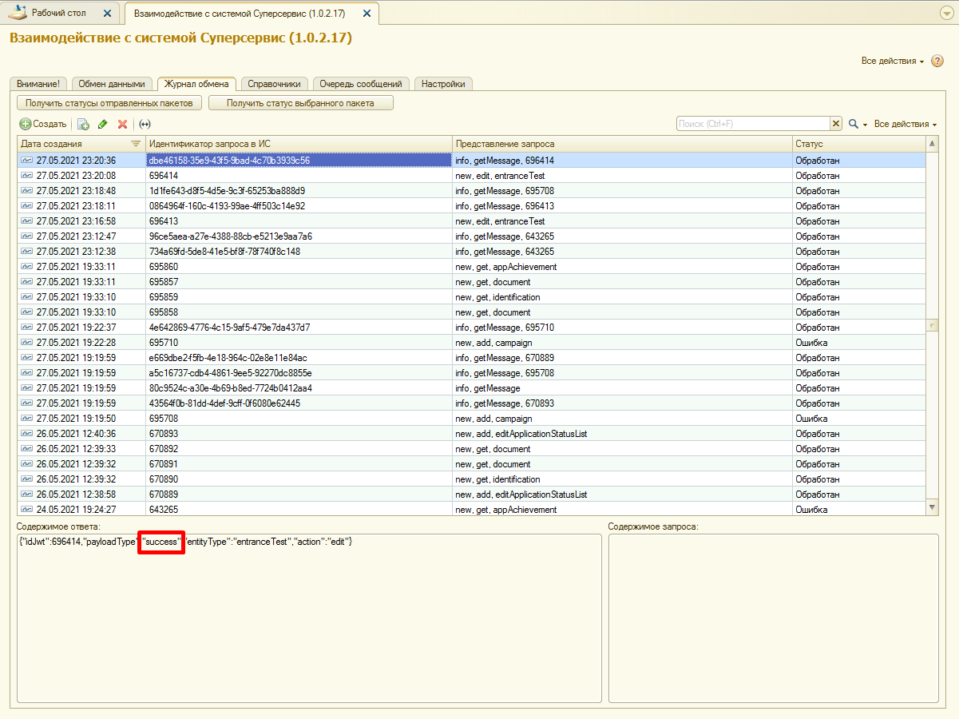
Выгрузка информации о приемной кампании Релиз 2.2.3.9 от 9 мая 2021 г.
39

Slide 40
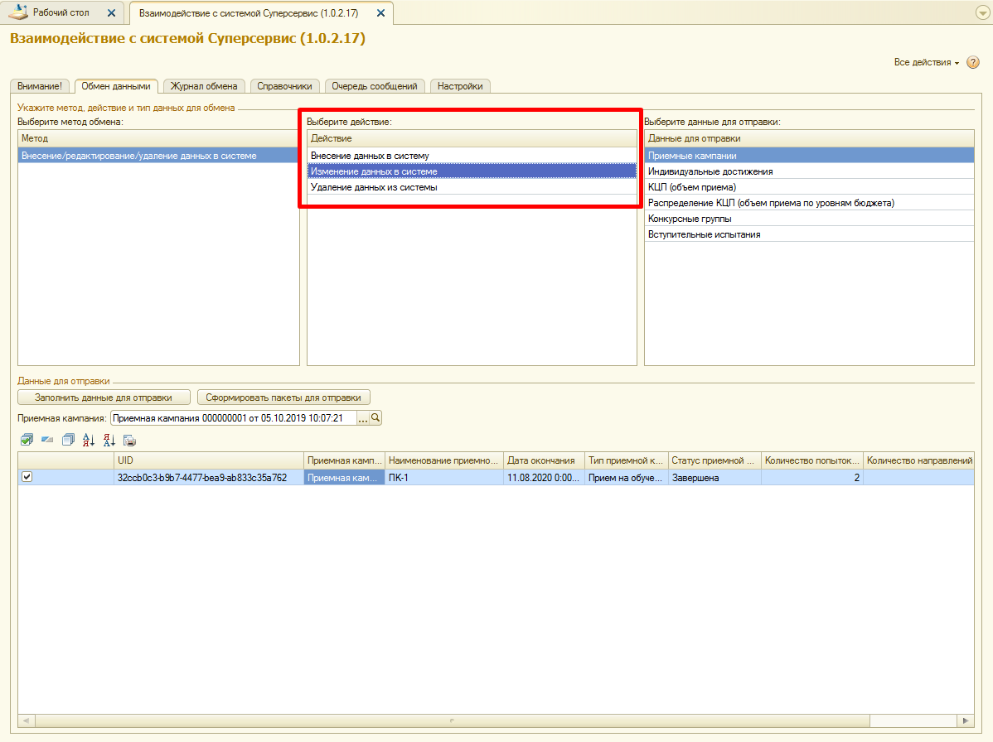
Выгрузка информации о приемной кампании Релиз 2.2.3.9 от 9 мая 2021 г.
40

Slide 41
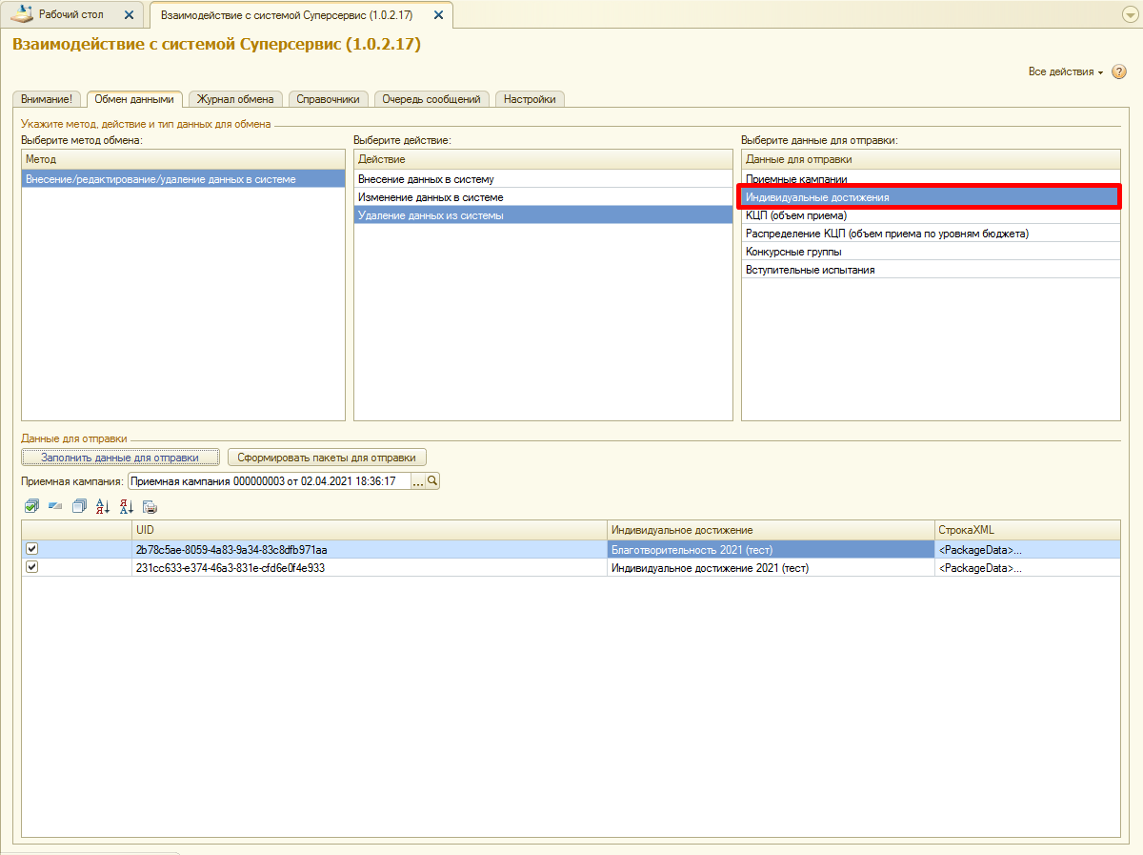
Выгрузка информации о приемной кампании Релиз 2.2.3.9 от 9 мая 2021 г.
41

Slide 42
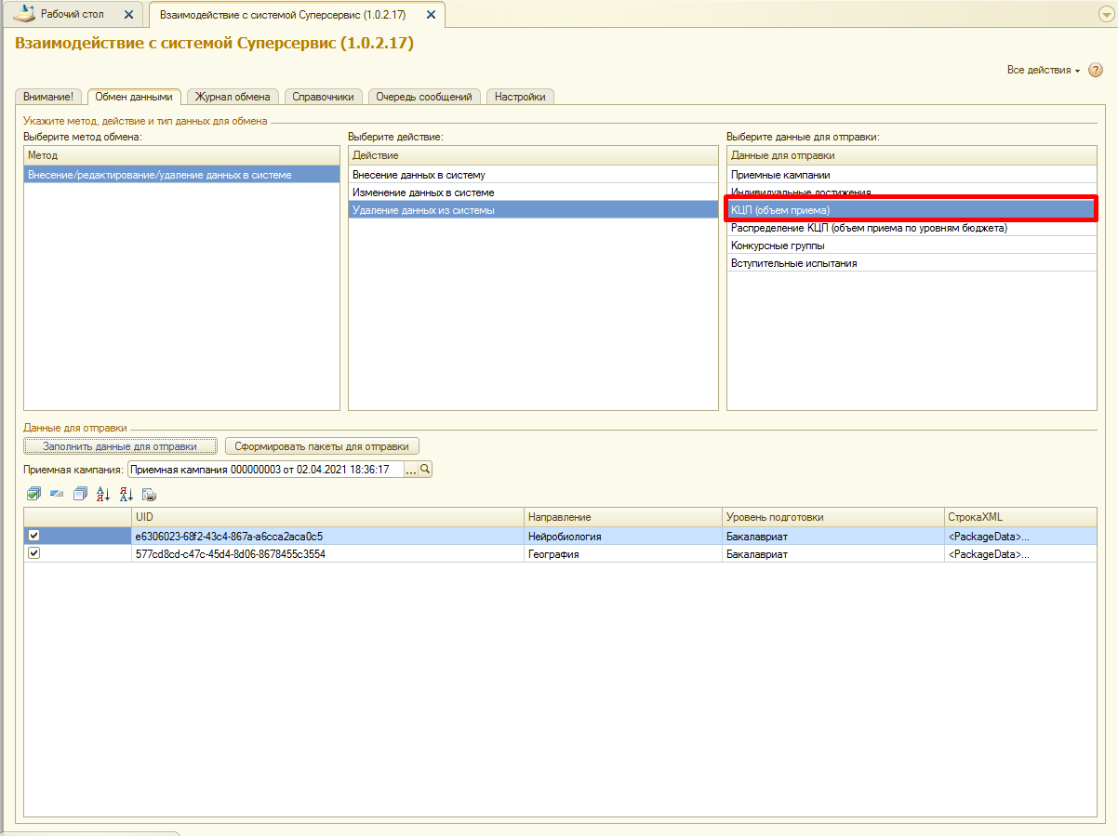
Выгрузка информации о приемной кампании Релиз 2.2.3.9 от 9 мая 2021 г.
42

Slide 43
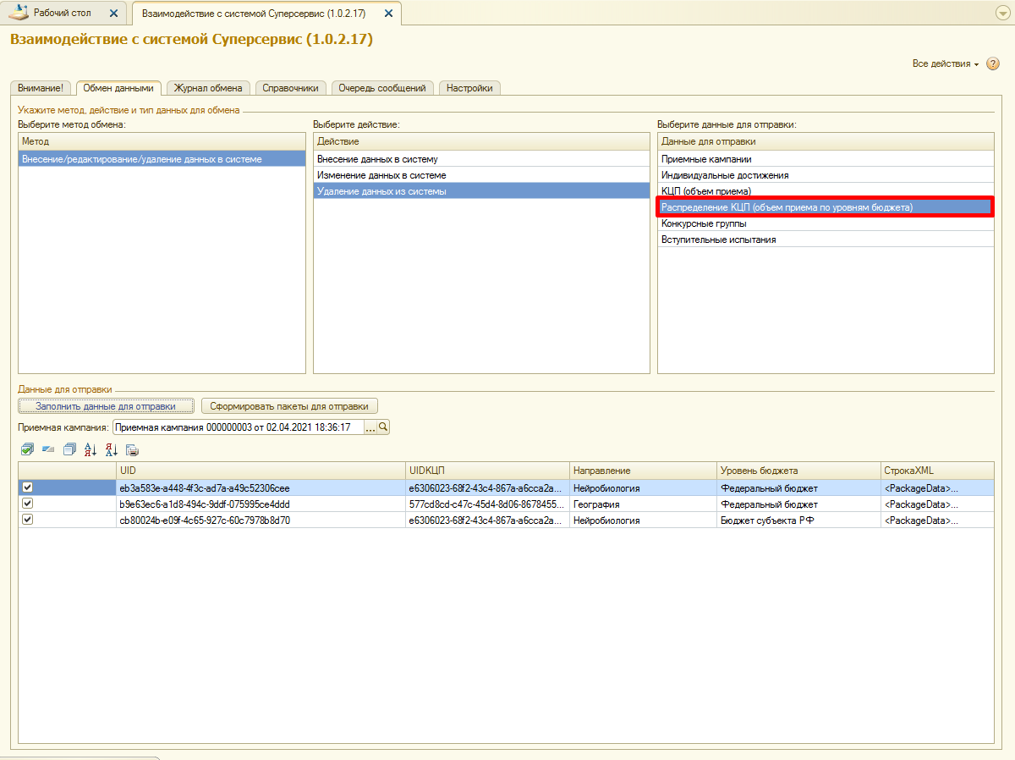
Выгрузка информации о приемной кампании Релиз 2.2.3.9 от 9 мая 2021 г.
43

Slide 44
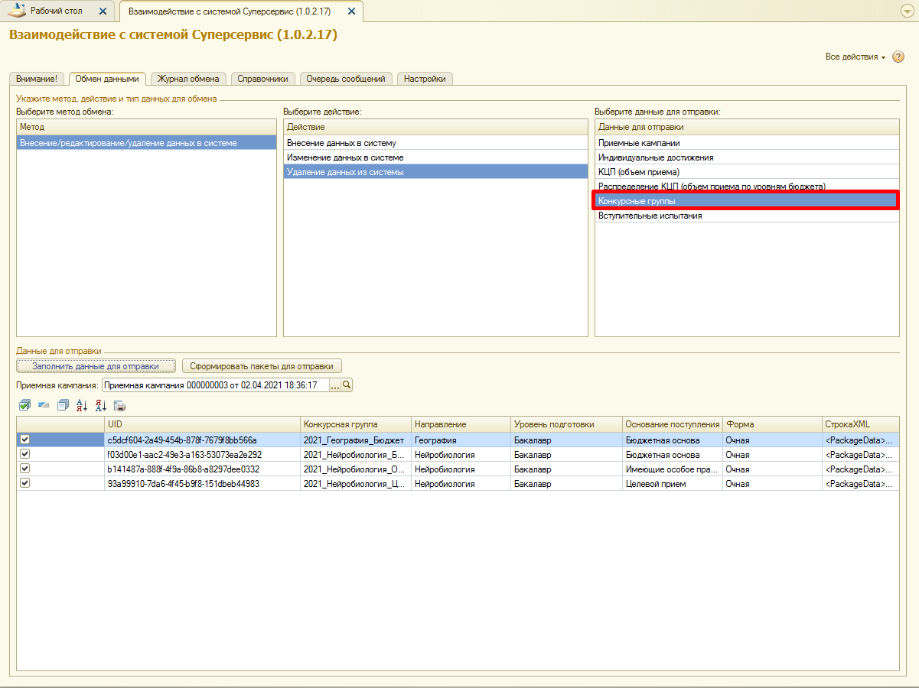
Выгрузка информации о приемной кампании Релиз 2.2.3.9 от 9 мая 2021 г.
44

Slide 45
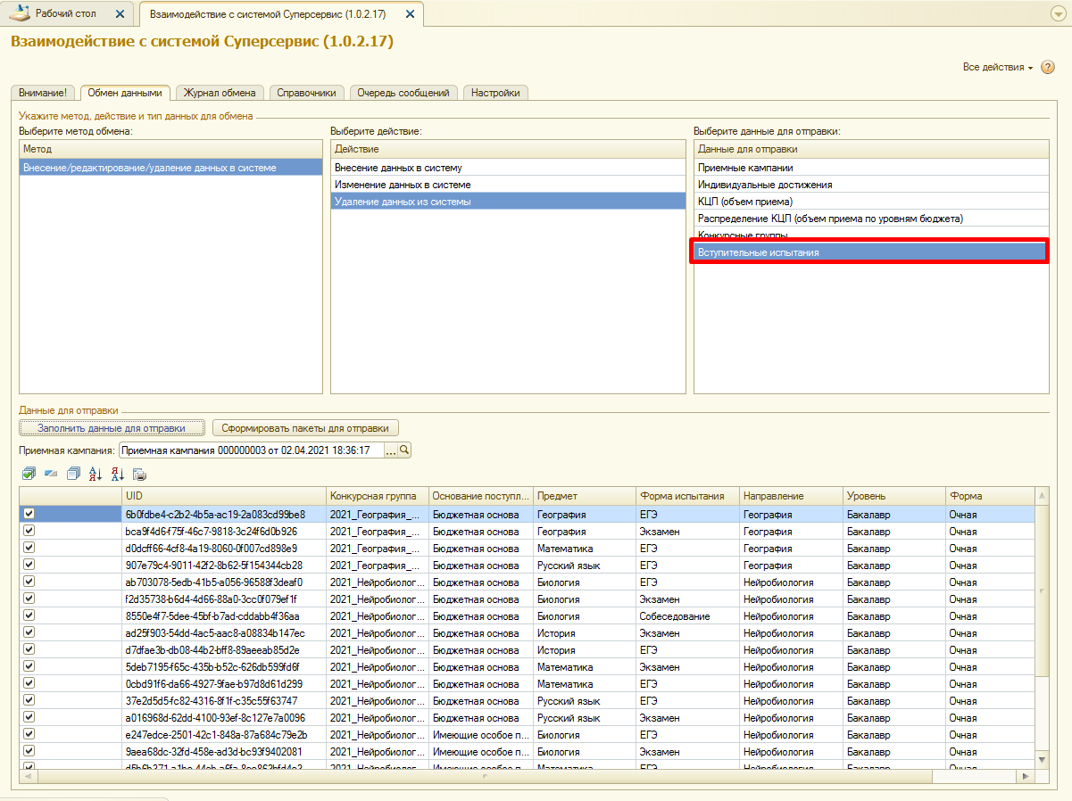
Выгрузка информации о приемной кампании Релиз 2.2.3.9 от 9 мая 2021 г.
45

Slide 46
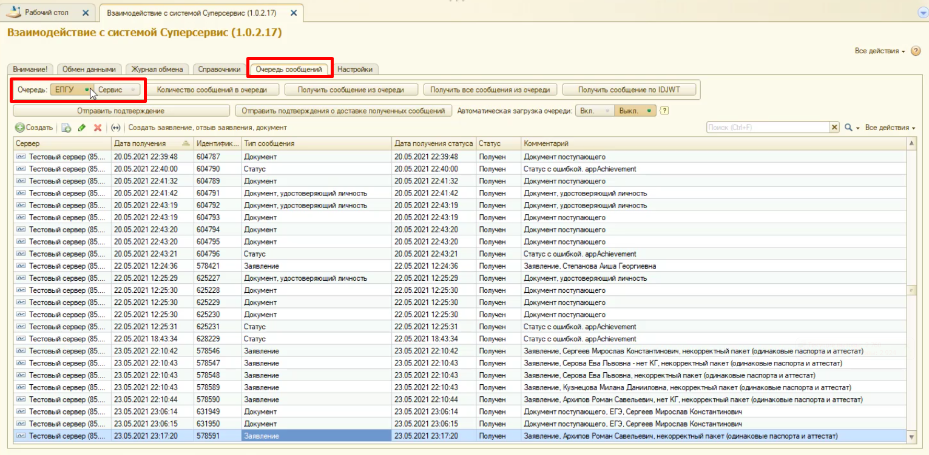
Прототип механизма работы с заявлениями поступающих
46

Slide 47
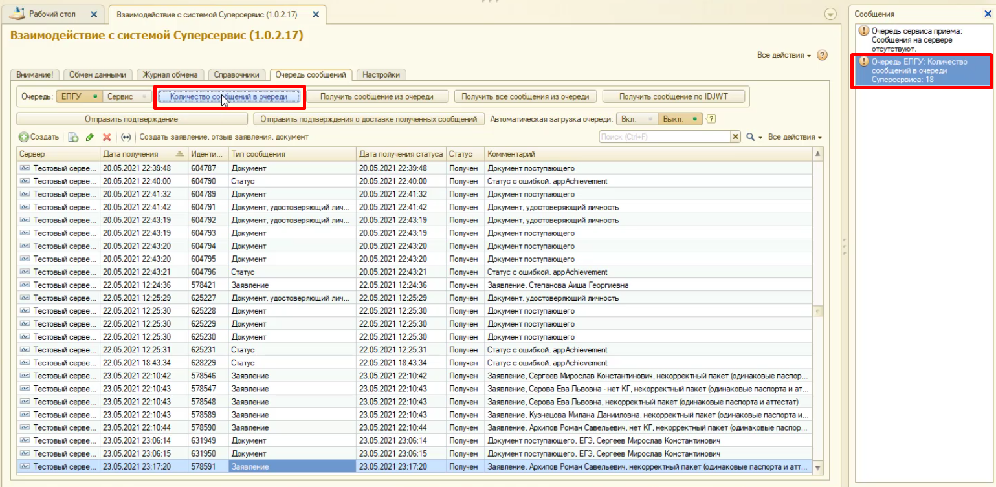
Прототип механизма работы с заявлениями поступающих
47

Slide 48
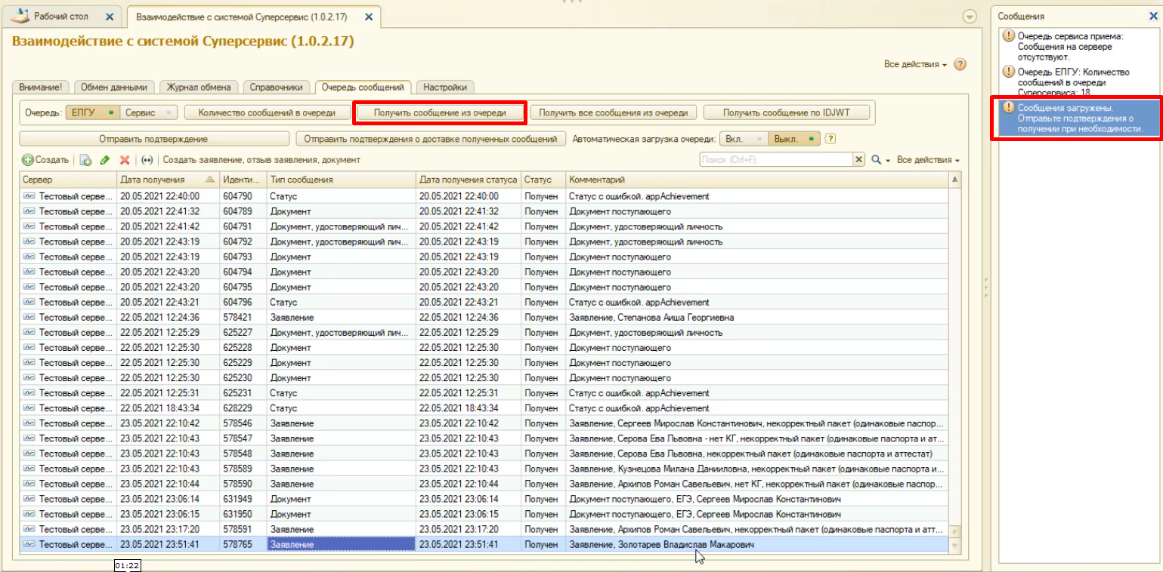
Прототип механизма работы с заявлениями поступающих
48

Slide 49
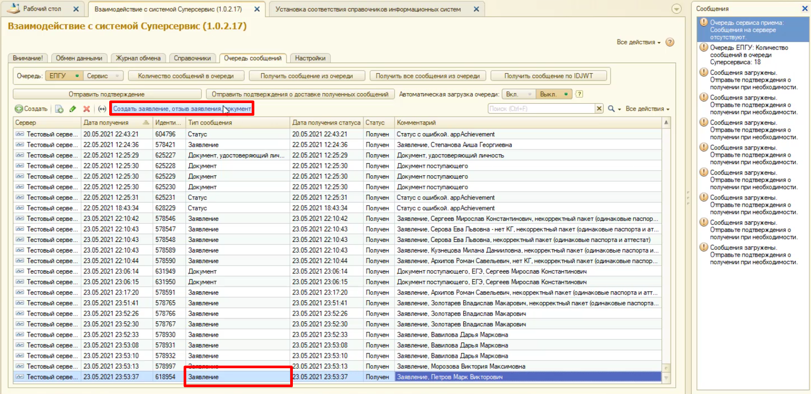
Прототип механизма работы с заявлениями поступающих
49

Slide 50
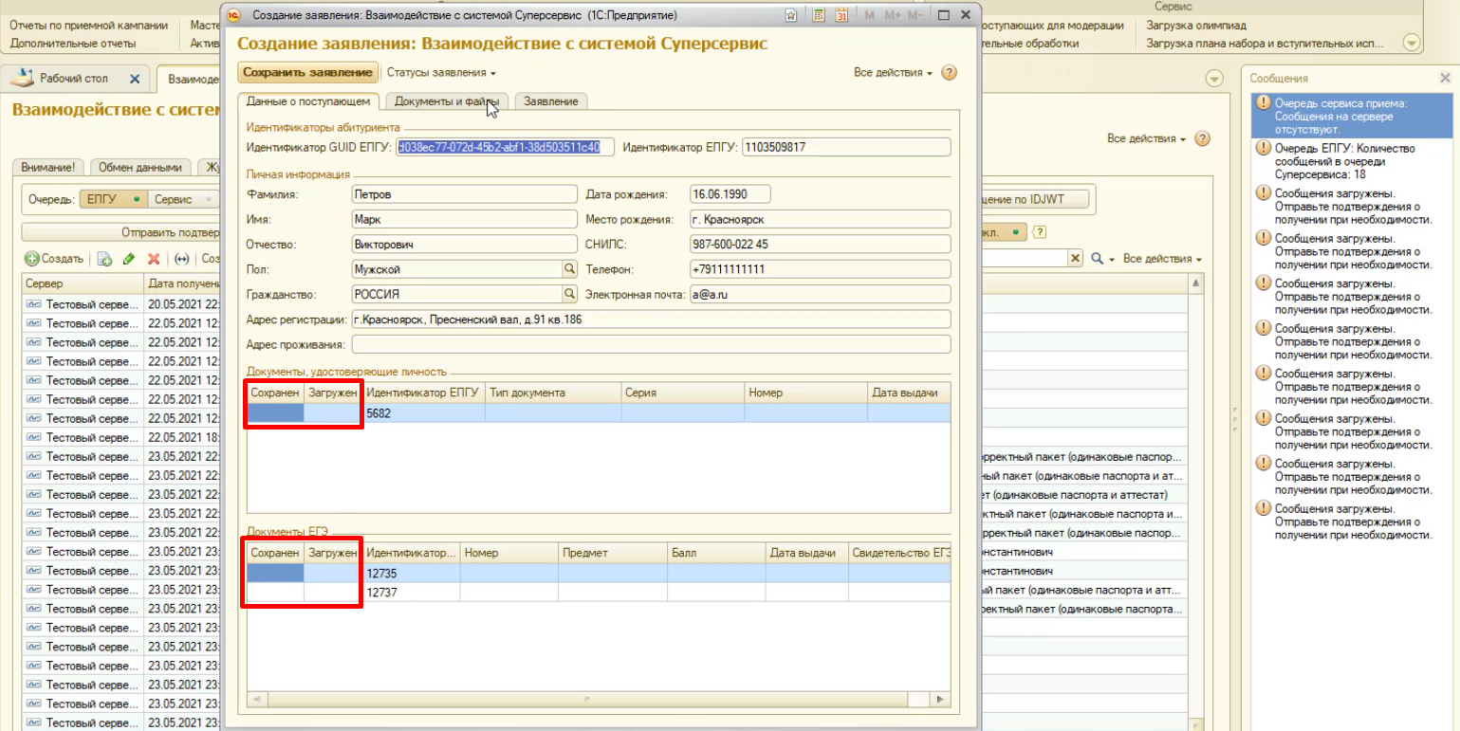
Прототип механизма работы с заявлениями поступающих
50

Slide 51
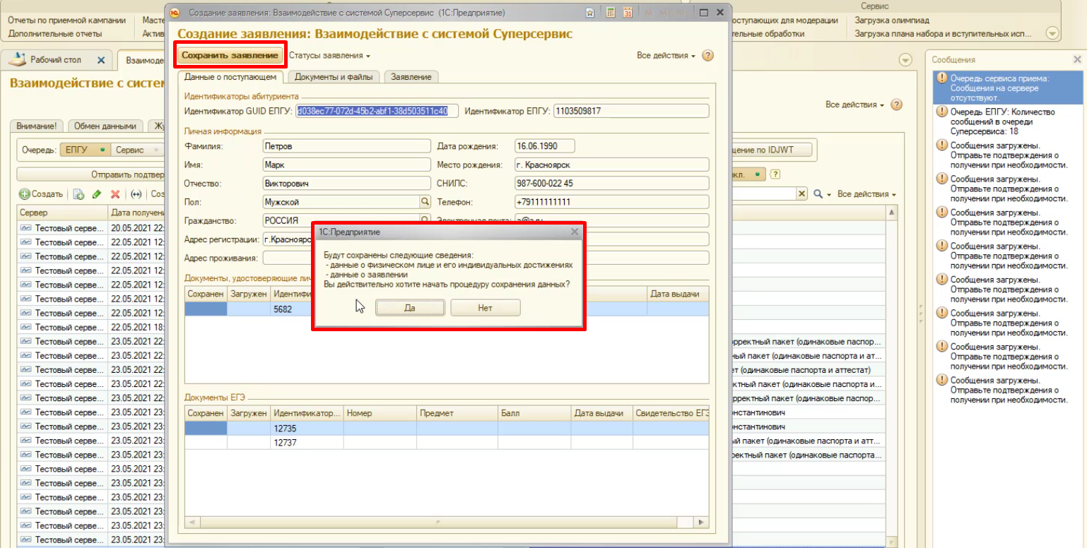
Прототип механизма работы с заявлениями поступающих
51

Slide 52
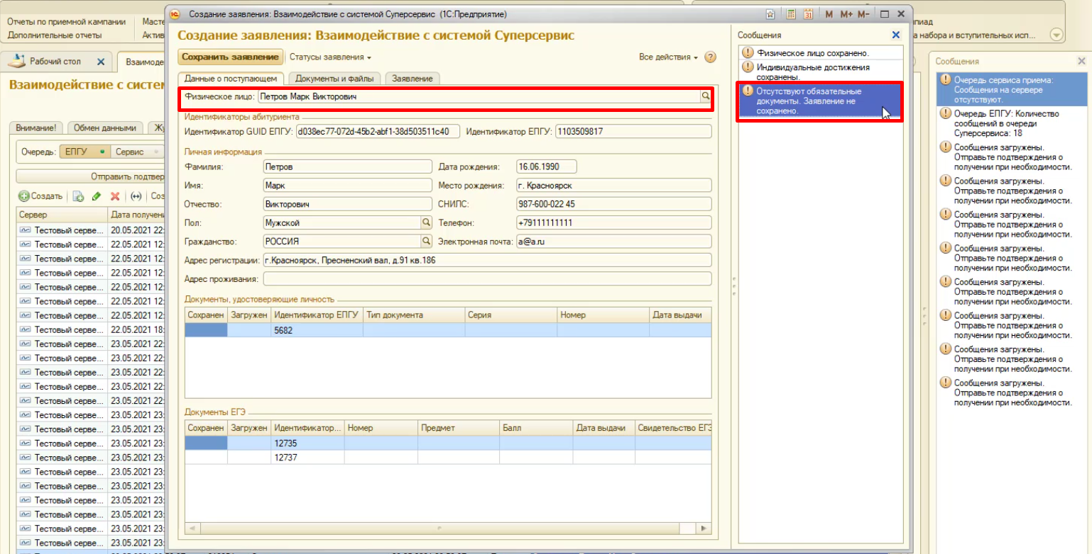
Прототип механизма работы с заявлениями поступающих
52

Slide 53
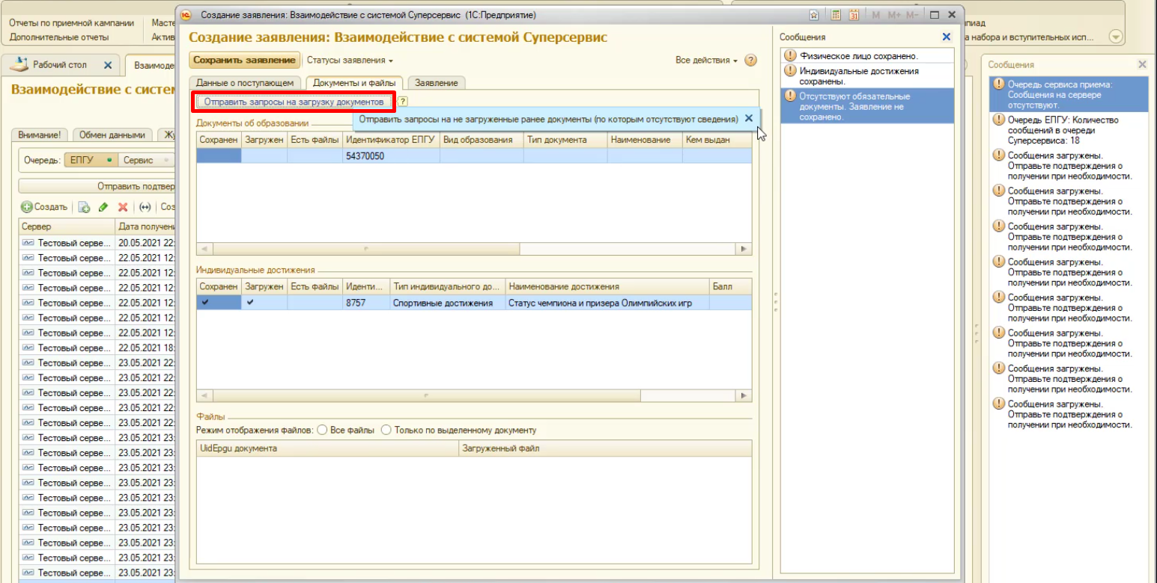
Прототип механизма работы с заявлениями поступающих
53

Slide 54
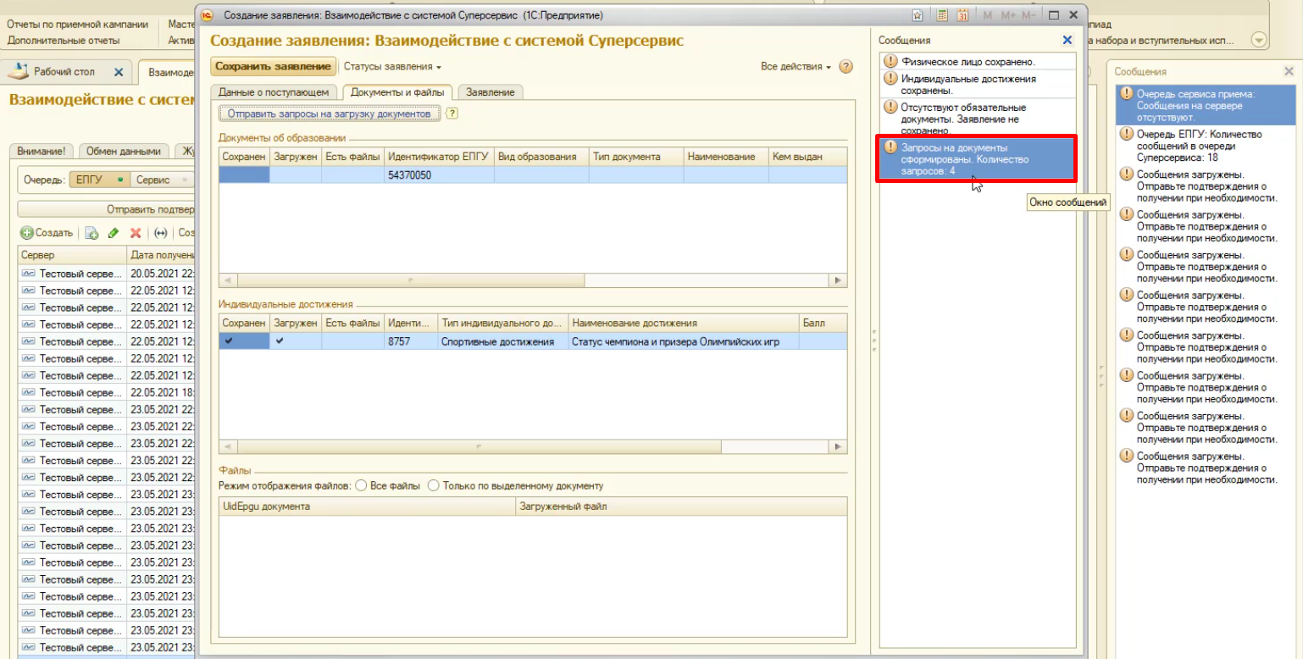
Прототип механизма работы с заявлениями поступающих
54

Slide 55
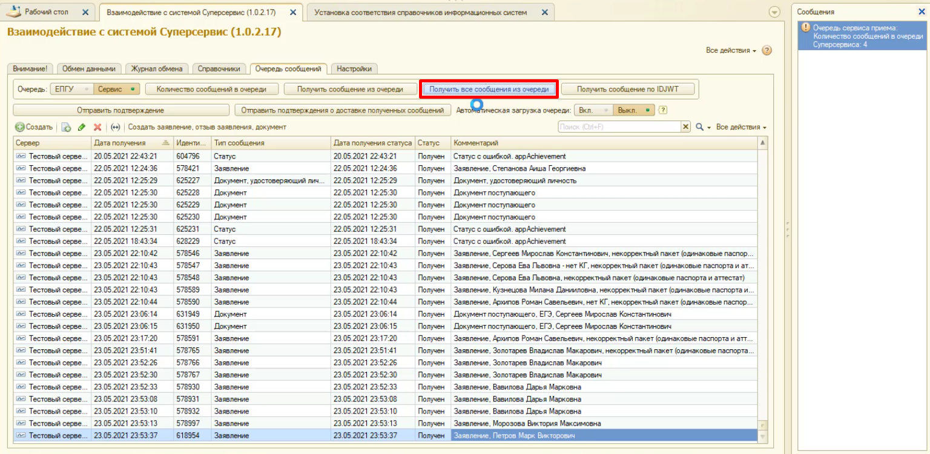
Прототип механизма работы с заявлениями поступающих
55

Slide 56
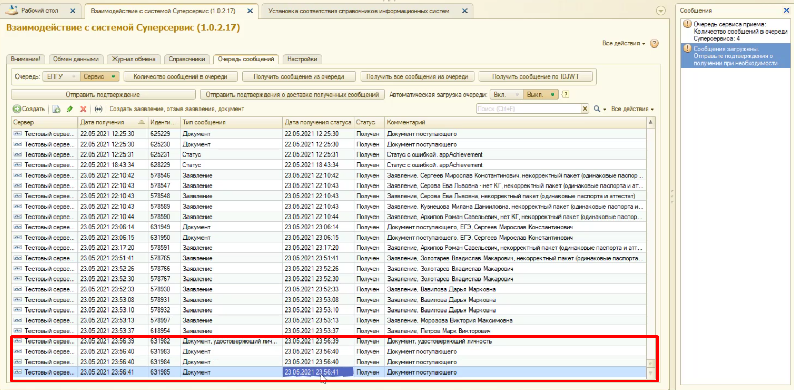
Прототип механизма работы с заявлениями поступающих
56

Slide 57
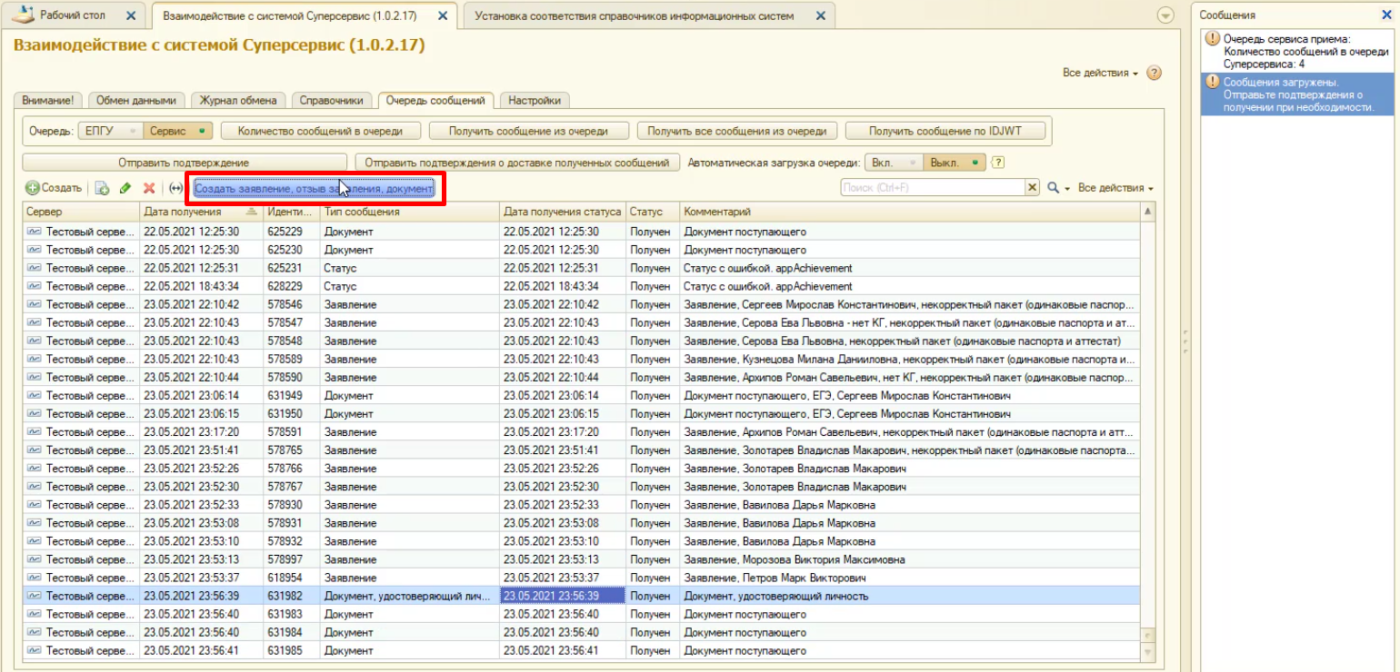
Прототип механизма работы с заявлениями поступающих
57

Slide 58
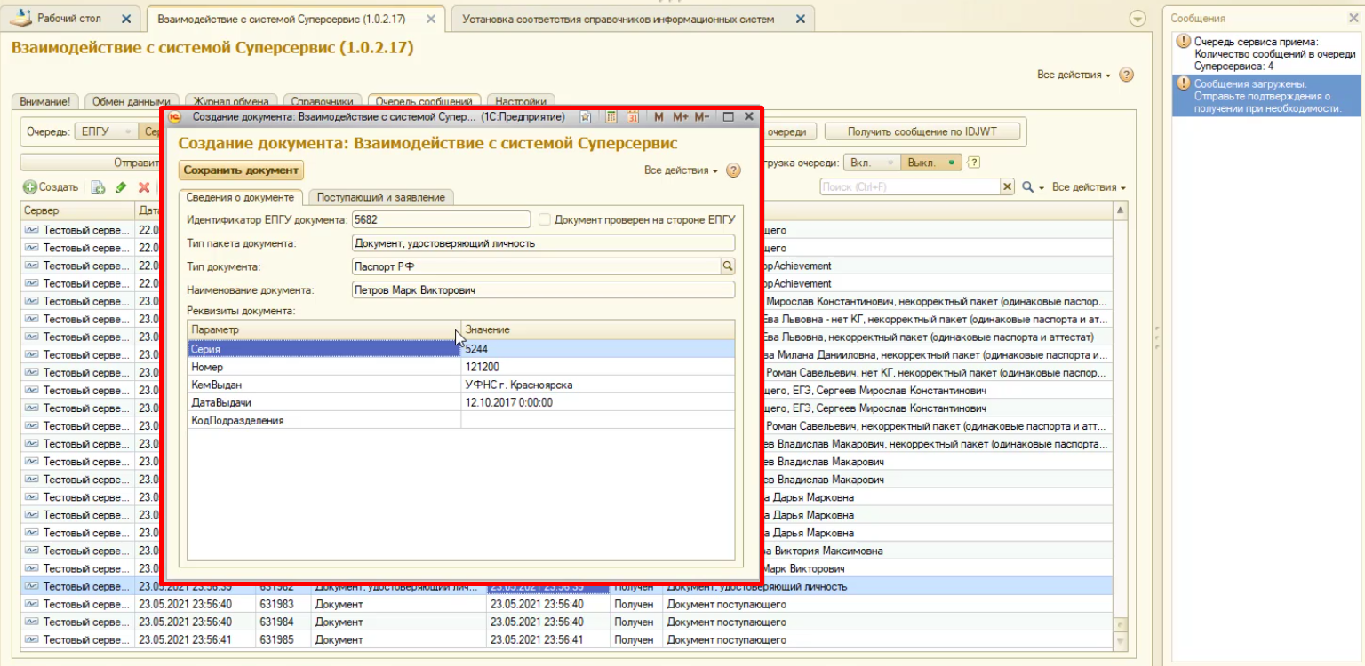
Прототип механизма работы с заявлениями поступающих
58

Slide 59
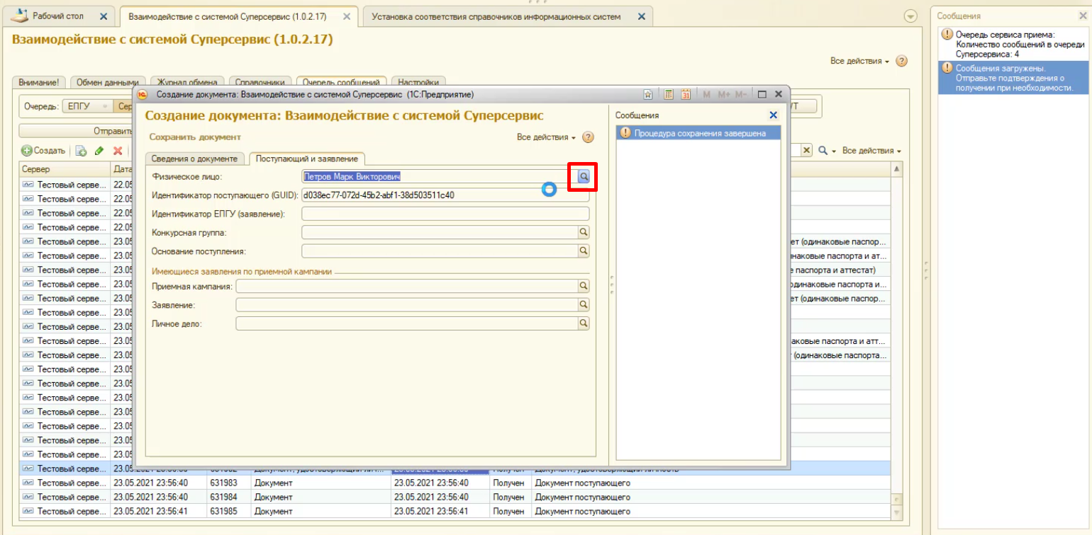
Прототип механизма работы с заявлениями поступающих
59

Slide 60
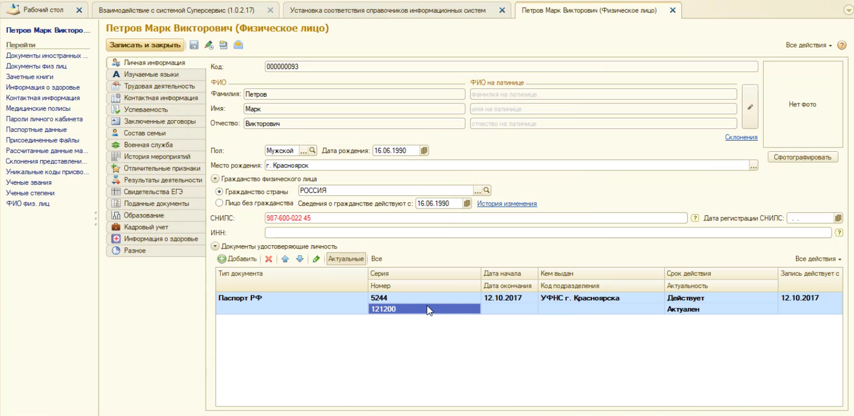
Прототип механизма работы с заявлениями поступающих
60

Slide 61
Прототип механизма работы с заявлениями поступающих
61

Slide 62
Прототип механизма работы с заявлениями поступающих
62

Slide 63
Прототип механизма работы с заявлениями поступающих
63

Slide 64
Прототип механизма работы с заявлениями поступающих
64

Slide 65
Прототип механизма работы с заявлениями поступающих
65

Slide 66
Прототип механизма работы с заявлениями поступающих
66

Slide 67
Прототип механизма работы с заявлениями поступающих
67

Slide 68
Прототип механизма работы с заявлениями поступающих
68

Slide 69
Прототип механизма работы с заявлениями поступающих
69

Slide 70
Прототип механизма работы с заявлениями поступающих
70

Slide 71
Прототип механизма работы с заявлениями поступающих
71

Slide 72
Прототип механизма работы с заявлениями поступающих
72

Slide 73
Прототип механизма работы с заявлениями поступающих
73

Slide 74
Прототип механизма работы с заявлениями поступающих
74

Slide 75
Прототип механизма работы с заявлениями поступающих
75

Slide 76
3. Ответы на вопросы (45 минут)
76

Slide 77
Спасибо за внимание!
ФИРМА «1С»
web: http://solutions.1c.ru/catalog/university-prof
web: http://solutions.1c.ru/catalog/university
тел. +7 (495) 737-92-57
ООО «СГУ-Инфоком»
web: http://sgu-infocom.ru
e-mail: 1с@sgu-infocom.ru 1С-Коннект: ЛК Отраслевые решения линейки 1С:Университет
тел. +7 (499) 700-00-65
77

